Slide 1



TKT – Technisches Koordinationstreffen
ECRH-Upgrade: Status und Perspektiven
Heinrich Laqua
Max-Planck-Institut für Plasmaphysik | H.laqua| 17th August 2023

Slide 2
W7-X Zuküntige Betriebsszenarien.
  Wichtig ist die Unterscheidung von Szenarien:
  Reaktorrelevante Leistungsflüsse auf plasmaseitige Komponenten im stationären Zustand. Langpulsbetrieb (10MW@1800s, 10MW/m² max. Wärmelasten auf PFC) keine Aufrüstung der plasmaseitigen Komponenten (PFC) erforderlich.
  ECRH-Szenario; bestehende 10 Gyrotrons + 2 neue 1,5-MW-Gyrotrons.
  2) Reaktorrelevanter Plasmadruck und -einschluss
  Hochleistungsbetrieb (benötigt 4 x 1,5 MW + 4 x 2 MW zusätzliche Gyrotrons).
  Gesamtheizleistung (ECRH+NBI) von P_{total}=20-30MW für eine maximale Entladungslänge von t_{pulse}<10s (ICRH wird nicht als Heizsystem betrachtet).
  Betrieb bei B=1,7T (X3-Heizung 140 GHz).
  Für Hoch-β-Betrieb ist nur vorübergehend erhöhte PFC-Lasten. keine Aufrüstung des W7-X-Kühlsystems erforderlich.
  Spezifikation der Entladungslänge entspricht der aktuellen NBI-Fähigkeit
  HGV-Netzteile können Dual-Gyrotron-Betrieb für t_{pulse}<10s unterstützen
TKT Status ECRH-Upgrade

Slide 3
Agenda
  Teil 1: IPP Installationen
  Umrüstung auf 174 GHz Betrieb
  Aufbau F5 und F1 Position
  Parallelbetrieb
  Teil 2: Gyrotronentwicklung
Historie
Tests am KIT
Tests am IPP
Komponentenentwicklung für 1.5+ MW Gyrotrons
Strategie
TKT Status ECRH-Upgrade

Slide 4
Teil 1: IPP Installationen
TKT Status ECRH-Upgrade

Slide 5
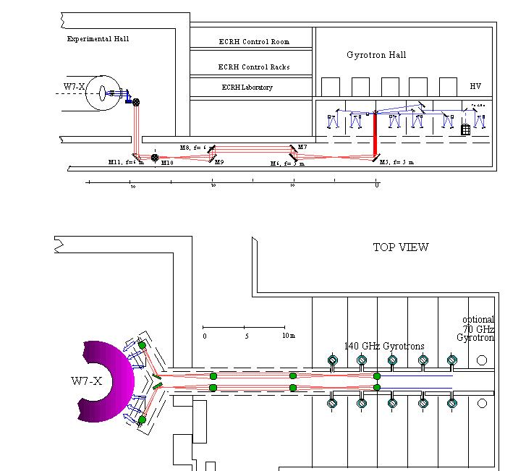
The ECRH System Status 2023
PSM1.1
PSM2.1
PSM3.1
PSM5
PSM4.1
PSM6.1
CTS-detector
New position
A1
B1
C1
TOP VIEW
D1
E1
F1
140 GHz Gyrotrons
Additional Gyrotron F5
TH1507 SN003
A5
B5
C5
D5
E5
F5
PSM1.2
PSM2.2
PSM3.2
PSM5
PSM4.2
PSM6.2
Mai 25th, 2023

Slide 6
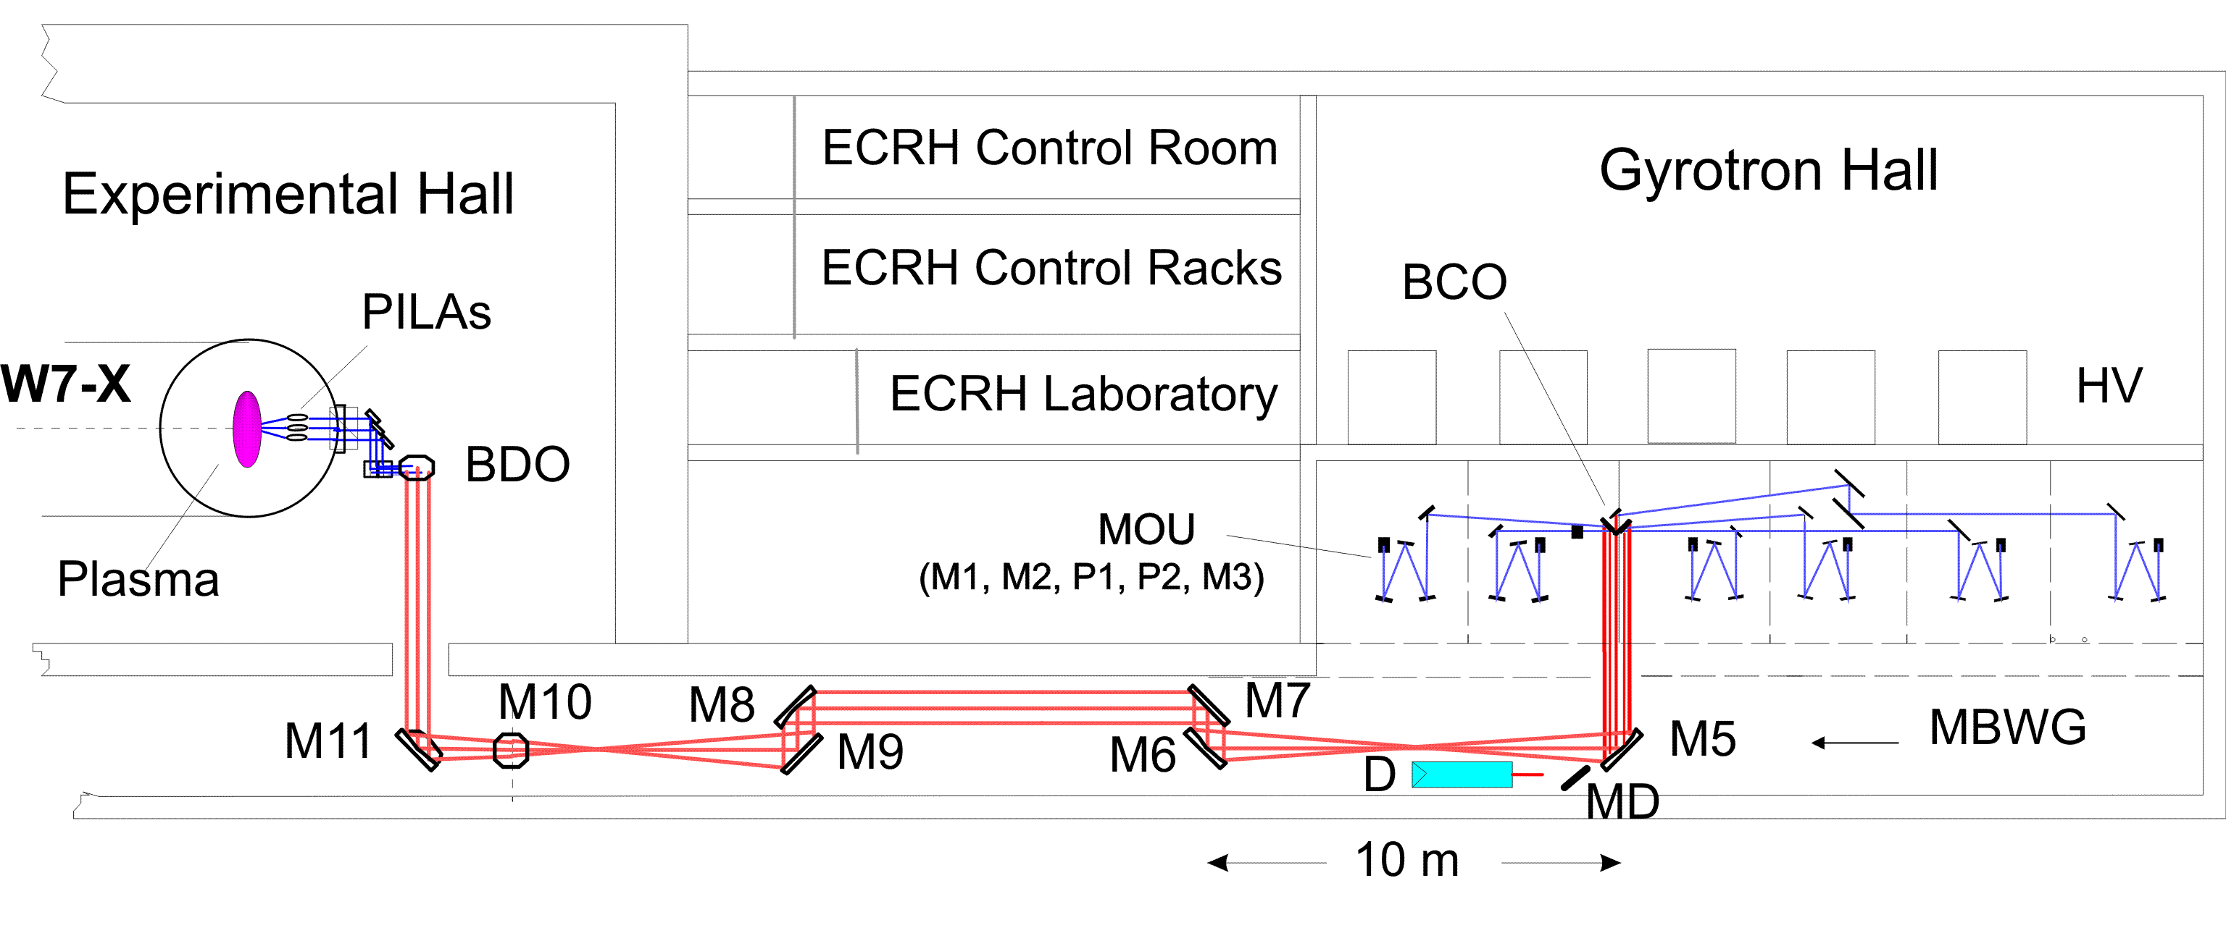
Upgrade of the transmission line
Protective diagnostics
Launcher
Gyrotrons
140 GHz (101 GHz, 175GHz)
equipped for 10 gyrotrons
12 positions are available
(M4)
SD
F5 New!
SR
Transmission optics
Mai 25th, 2023

Slide 7
Umrüstung auf 175 GHz Betrieb für CTS
7.1 T Magnet in B1-Position installiert
174 GHz 300 kW Gyrotrons Operationspunkt erreicht und bis in PG justiert.
Anwendung Frequenzstabilisation ermöglichte enges Notchfilter.-> Weite Bereiche des Spektrums messbar.
174 GHz Empfänger (ELVA) mit Verzögerung in OP2.1 ausgeliefert.
Erste Spektren mit hoher spektraler Auflösung und hohen Signal- zu Rauschverhältniss in OP2.1. in der B1-F1 Kombination.
Nächster Schritt Justierung auf Streugeometrie in der Dreiecksebene (M1-N1-Portkombination) für Ti-Profile.
Einbau einer Zerstreuungskachel auf Hitzeschild.
TKT Status ECRH-Upgrade

Slide 8
Comparison of CTS spectra at 140 and 174 GHz
140 GHz
174 GHz
Notch
Notch
A single frequency-stabilized gyrotron (here: f_{gyrotron} = 173.92 GHz) allows even narrower notch than currently available with f_{notch} = 130 MHz.
Moseev et al., LAPD 2023

Slide 9
Aufbau der 11-ten (F5) und 12-ten (F1) Gyrotronposition
F5 –Position vor OP2.1 mit Thales SN03 Gyrotron in Betrieb genommen. (Sehr enge Finanzmittel!)
Neue Wasserkühlung.
Neue Übertragungsleitung (Fertigung ITZ),
Torusfenster (Reserve Diamantscheibe)
Vereinfachter Modulator mit eingeschränkter Funktion. Verwendung von Reserve-HV-Komponenten.
F1- voraussichtlich in 2024 fertiggestellt.
Neue Wasserkühlung fertiggestellt.
Neuer Übertragungsleitung in Bau, bei Verwendung von in 2015 gefertigten ungekühlten CTS Spiegeln als Rohlinge.
Neuer Magnet in Fertigung, Lieferung Januar 2024.
Torusfenster bestellt, Lieferung März 2024
Nachbau von HV-Komponenten aus 2004. (sehr arbeitsintensiv)
Neuerartiger HV-Modulator mit vollständiger Funktionalität in Prüfung.
TKT Status ECRH-Upgrade

Slide 10
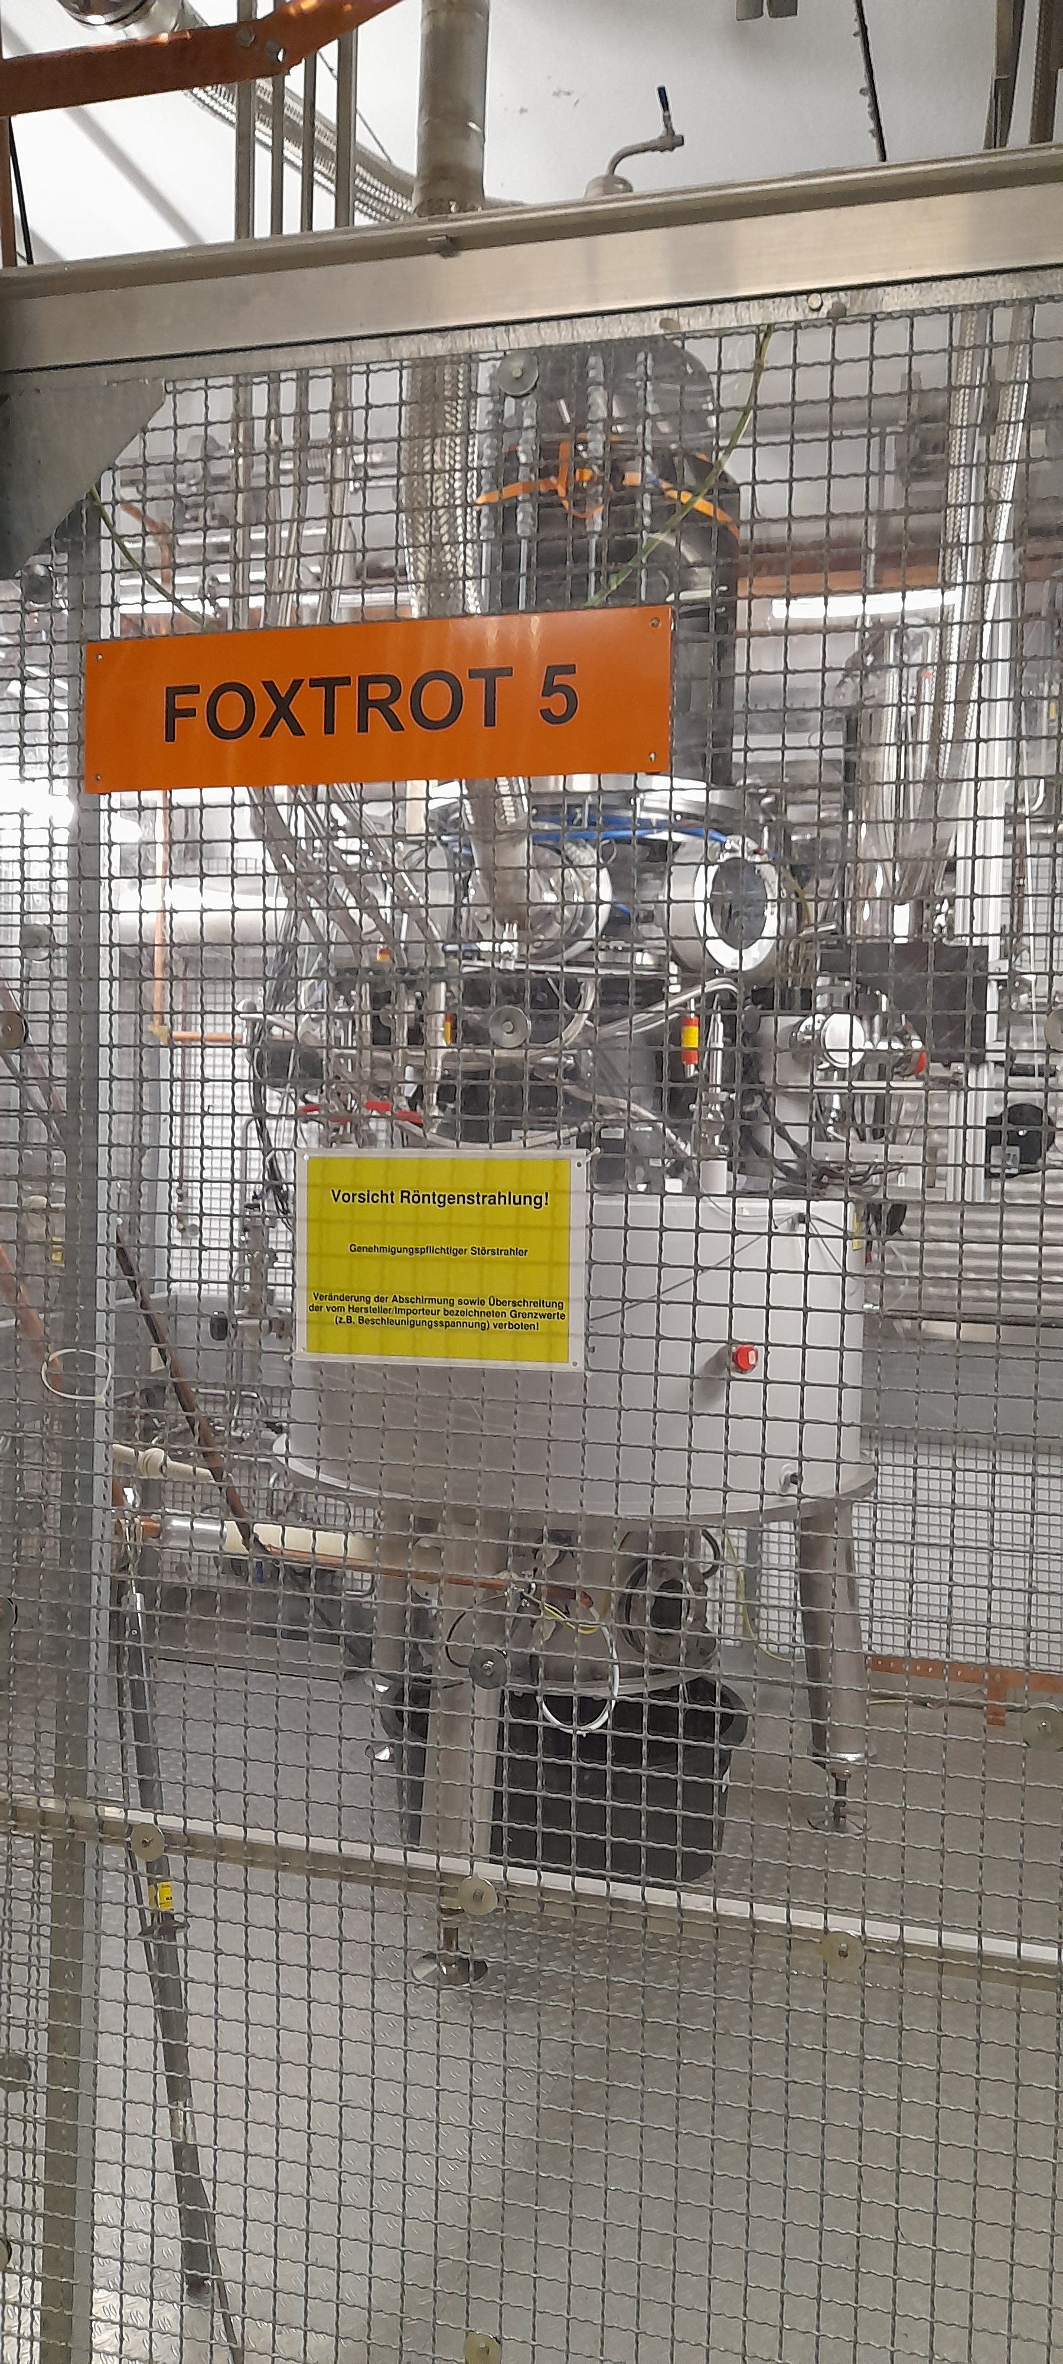
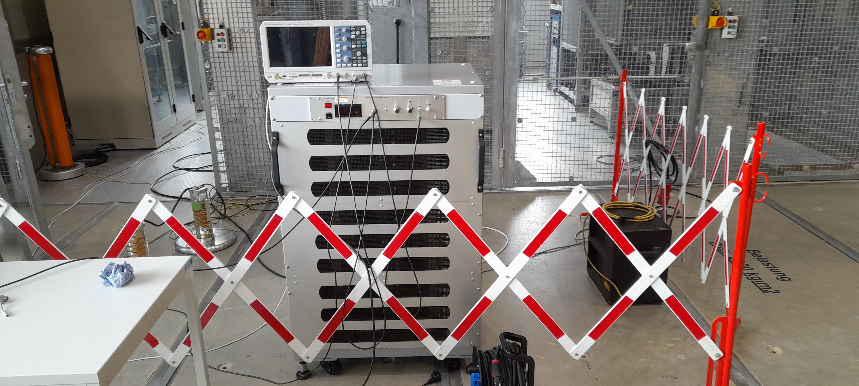
Aufbau F5 und F1 Position
F5 Position mit TH1507 SN003 Gyrotron
Test F1 HV-Modulator (Matsusada AMP-35P40-LCc-40)
TKT Status ECRH-Upgrade

Slide 11
Nutzung der HGV im Dauerstrichbetrieb (65 KV, 50 A)
PSM1.1
PSM2.1
PSM3.1
PSM5
PSM4.1
PSM6.1
A1
B1
C1
D1
E1
F1
140 GHz Gyrotrons
A5
B5
C5
D5
E5
F5
PSM1.2
PSM2.2
PSM3.2
PSM5
PSM4.2
PSM6.2
TKT Status ECRH-Upgrade
11

Slide 12
Parallelbetrieb: Effiziente Nutzung der HGV bis 10 s (150 A)
PSM2.1
PSM5
PSM4.1
PSM1.1
PSM3.1
PSM6.1
A1
B1
C1
D1
E1
F1
140 GHz Gyrotrons
A5
B5
C5
D5
E5
F5
PSM2.2
PSM5
PSM4.2
PSM6.2
PSM1.2
PSM3.2
TKT Status ECRH-Upgrade
12

Slide 13
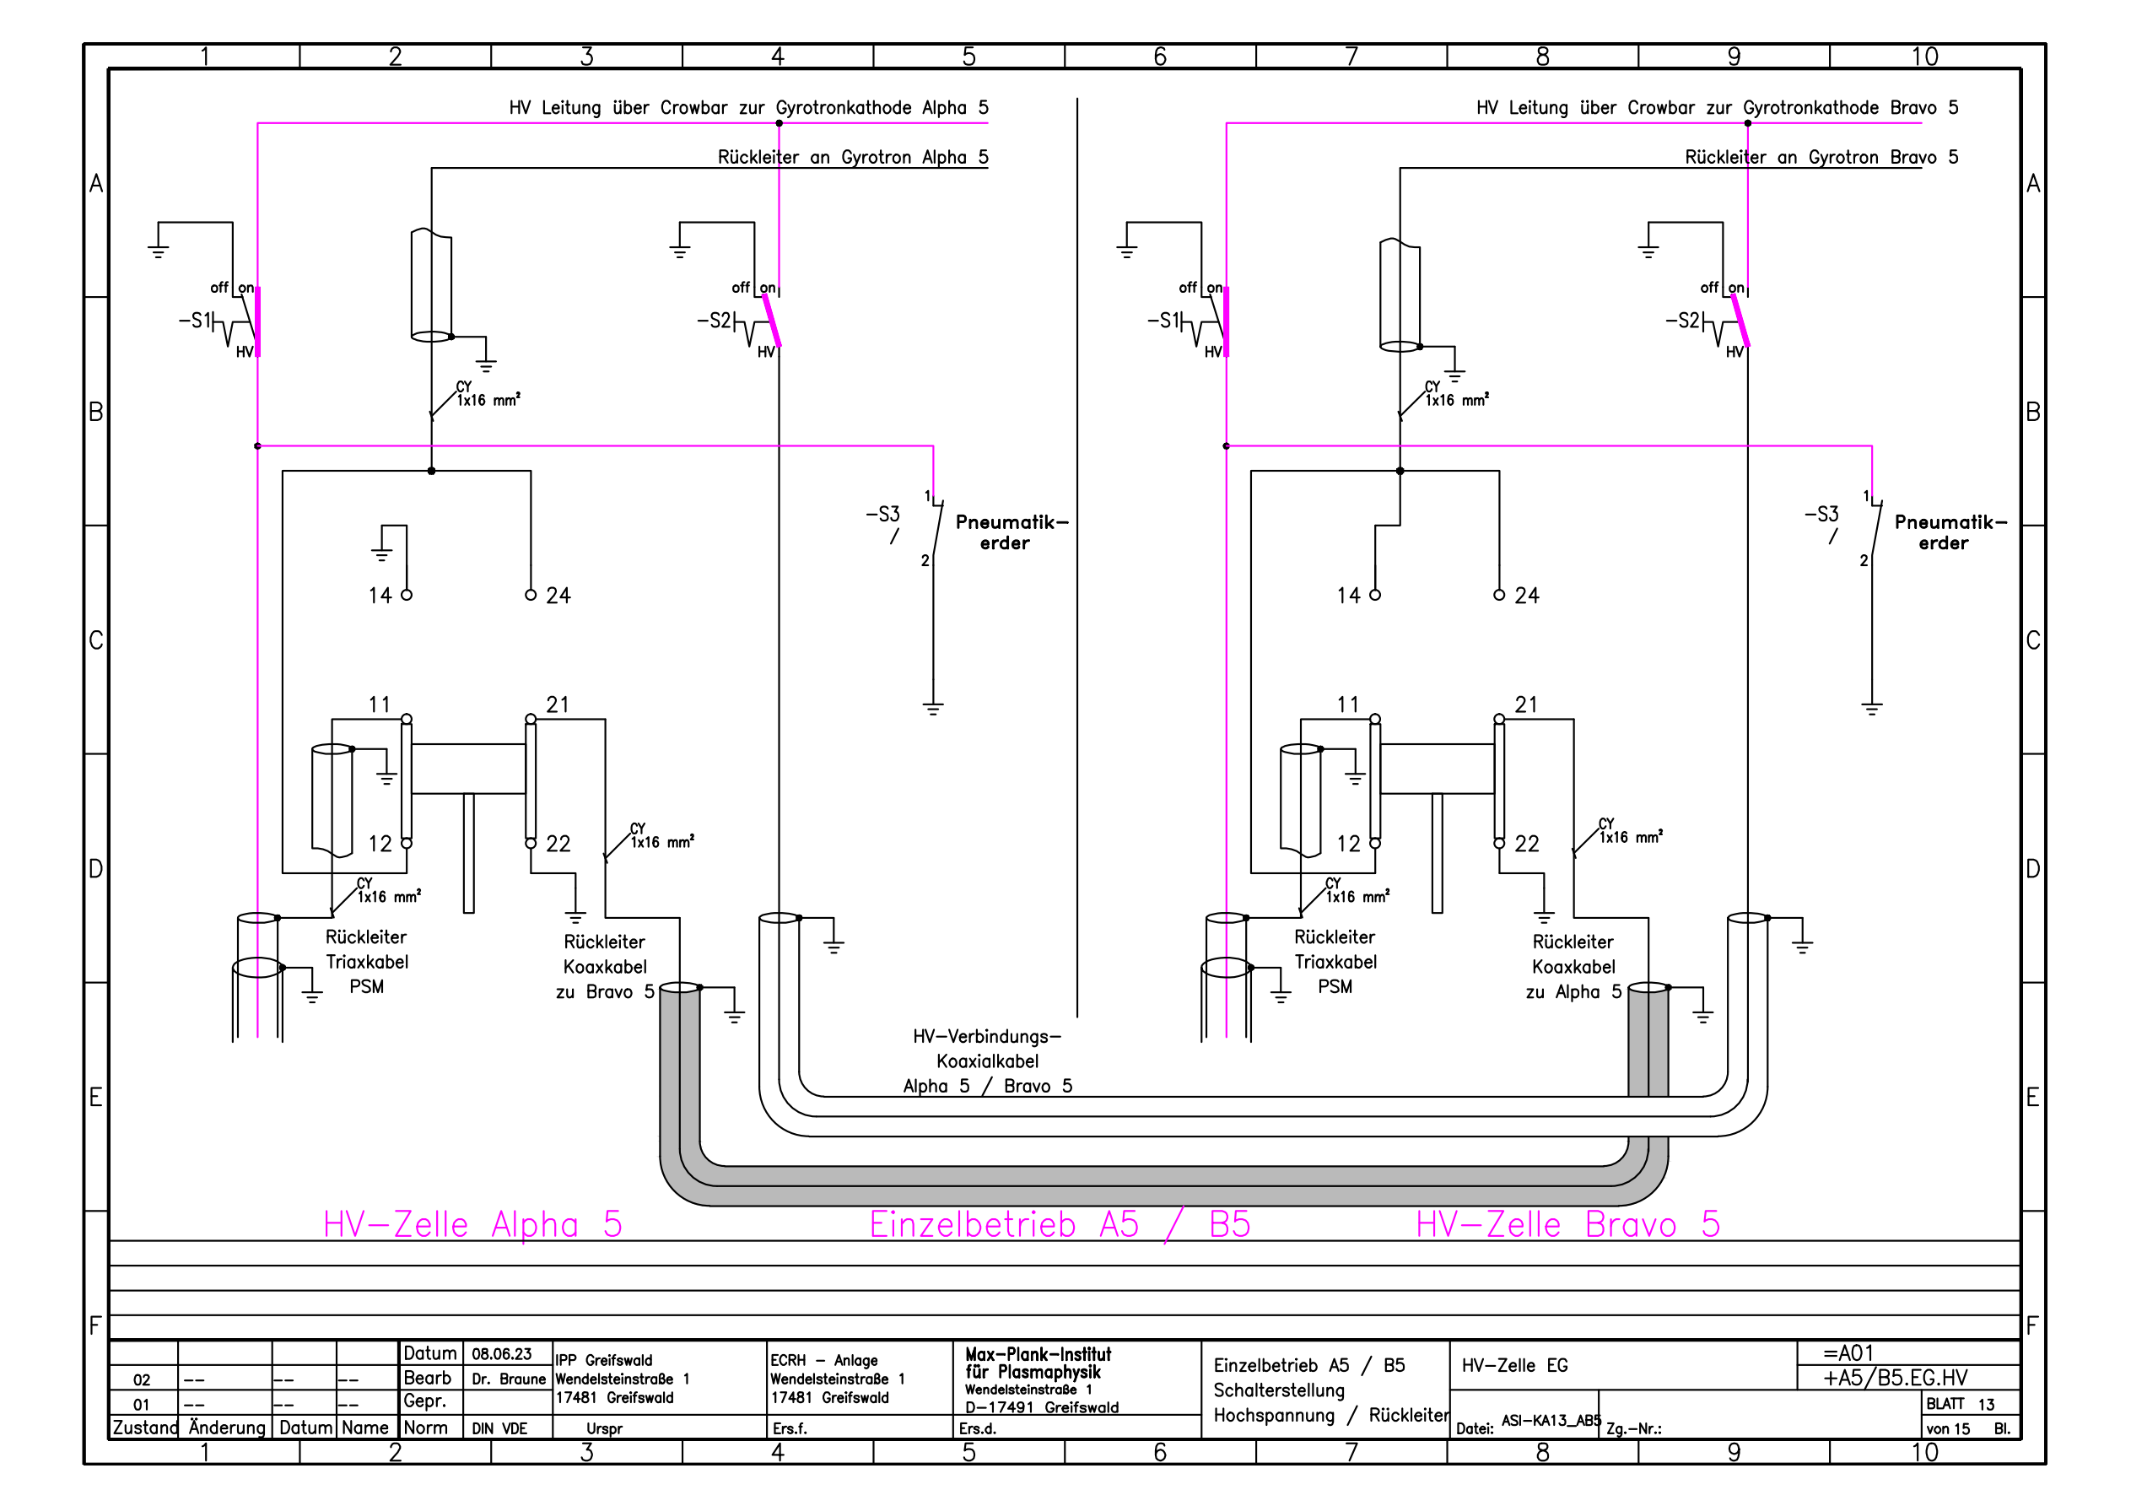
Parallelbetrieb: Schaltung für Einzelbetrieb
Hochspannungsschaltung
Gyrotron 2
Gyrotron 1
HGV
HGV
TKT Status ECRH-Upgrade

Slide 14
Parallelbetrieb: Schaltung für Einzelbetrieb
Hochspannungsschaltung
Gyrotron 2
Gyrotron 1
Erdung der Verbindungskabel
HGV
HGV
TKT Status ECRH-Upgrade

Slide 15
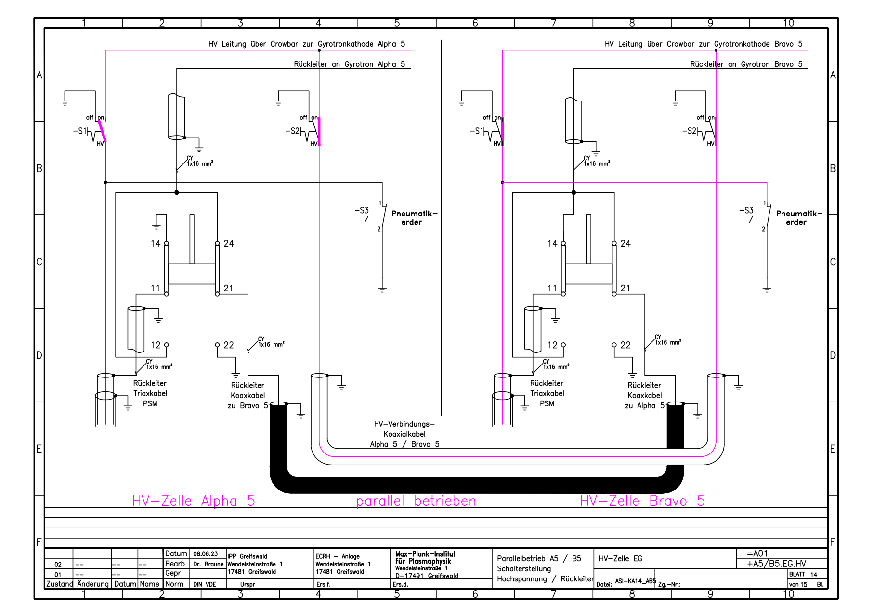
Parallelbetrieb: Schaltung für Parallelbetrieb
Hochspannungsschaltung
Gyrotron 2
Gyrotron 1
HGV
HGV
TKT Status ECRH-Upgrade

Slide 16
Parallelbetrieb: Schaltung für Parallelbetrieb
Hochspannungsschaltung
Gyrotron 2
Gyrotron 1
Erdung Kabel zur HGV
HGV
HGV
TKT Status ECRH-Upgrade

Slide 17
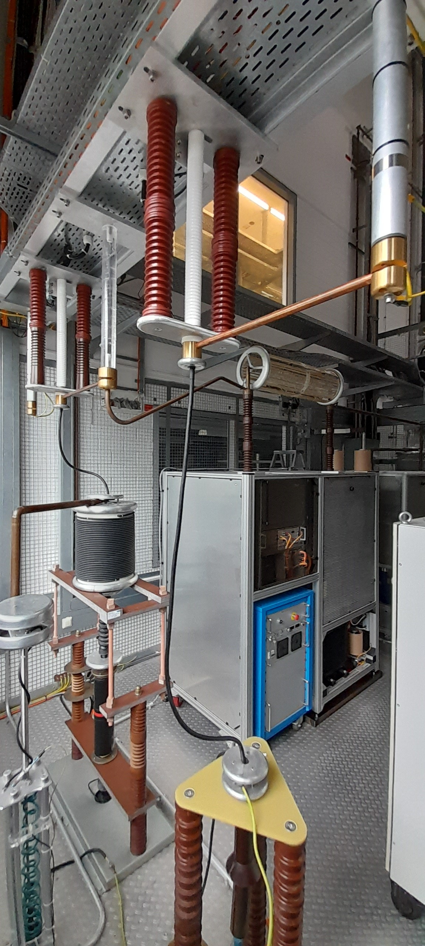
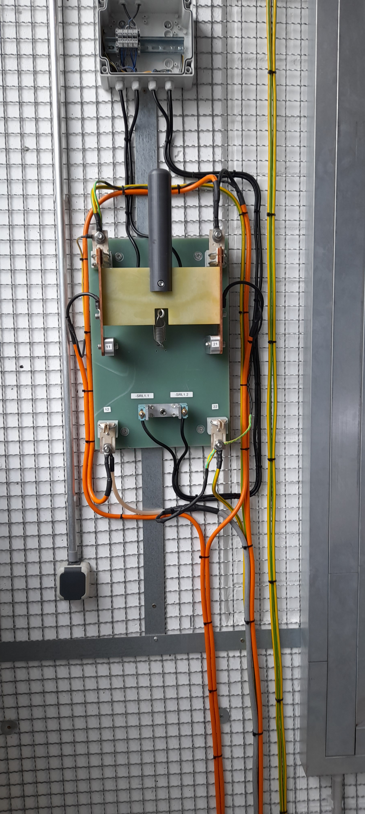
Parallelbetrieb: Effiziente Nutzung der HGV
Hochspannungsschaltung
Rückstromschalter
  Konzept für Parallelbetrieb,
  Konstruktion der Schaltelemente und Fertigung am IPP.
  Mechanischer Aufbau in A5 und B5 abgeschlossen
  Implementation der Steuerungs- und Sicherheitstechnik.
  Vier weitere geplante Parallelschaltungen für
  NBI: C5-E5, A1-B1, C1-E1,
  ICRH: F5-F1
  Einsparung von 5 Gleichspannungsquellen
  + neues Gebäude >10M€
TKT Status ECRH-Upgrade

Slide 18
Parallelbetrieb: Effiziente Nutzung der HGV
Hochspannungsschaltung
Rückstromschalter
  Konzept für Parallelbetrieb,
  Konstruktion der Schaltelemente und Fertigung am IPP.
  Mechanischer Aufbau in A5 und B5 abgeschlossen
  Implementation der Steuerungs- und Sicherheitstechnik.
  Vier weitere geplante Parallelschaltungen für
  NBI: C5-E5, A1-B1, C1-E1,
  ICRH: F5-F1
  Einsparung von 5 Gleichspannungsquellen
  + neues Gebäude >10M€
TKT Status ECRH-Upgrade

Slide 19
Teil 2: Gyrotronentwicklung
TKT Status ECRH-Upgrade

Slide 20
Historie: Sept. 2015 Festlegung der Entwicklungstrategie
Das Design des Gyrotron soll sich am erprobten Design der 1MW W7-X Gyrotrons und des Iter-Gyrotrons orientieren. Es sollen risikobehaftete technologische Neuentwicklungen vermieden werden. Vielmehr sollen mit dem heutigen Wissen die bereits erprobten Komponenten optimiert werden.
TKT Status ECRH-Upgrade

Slide 21
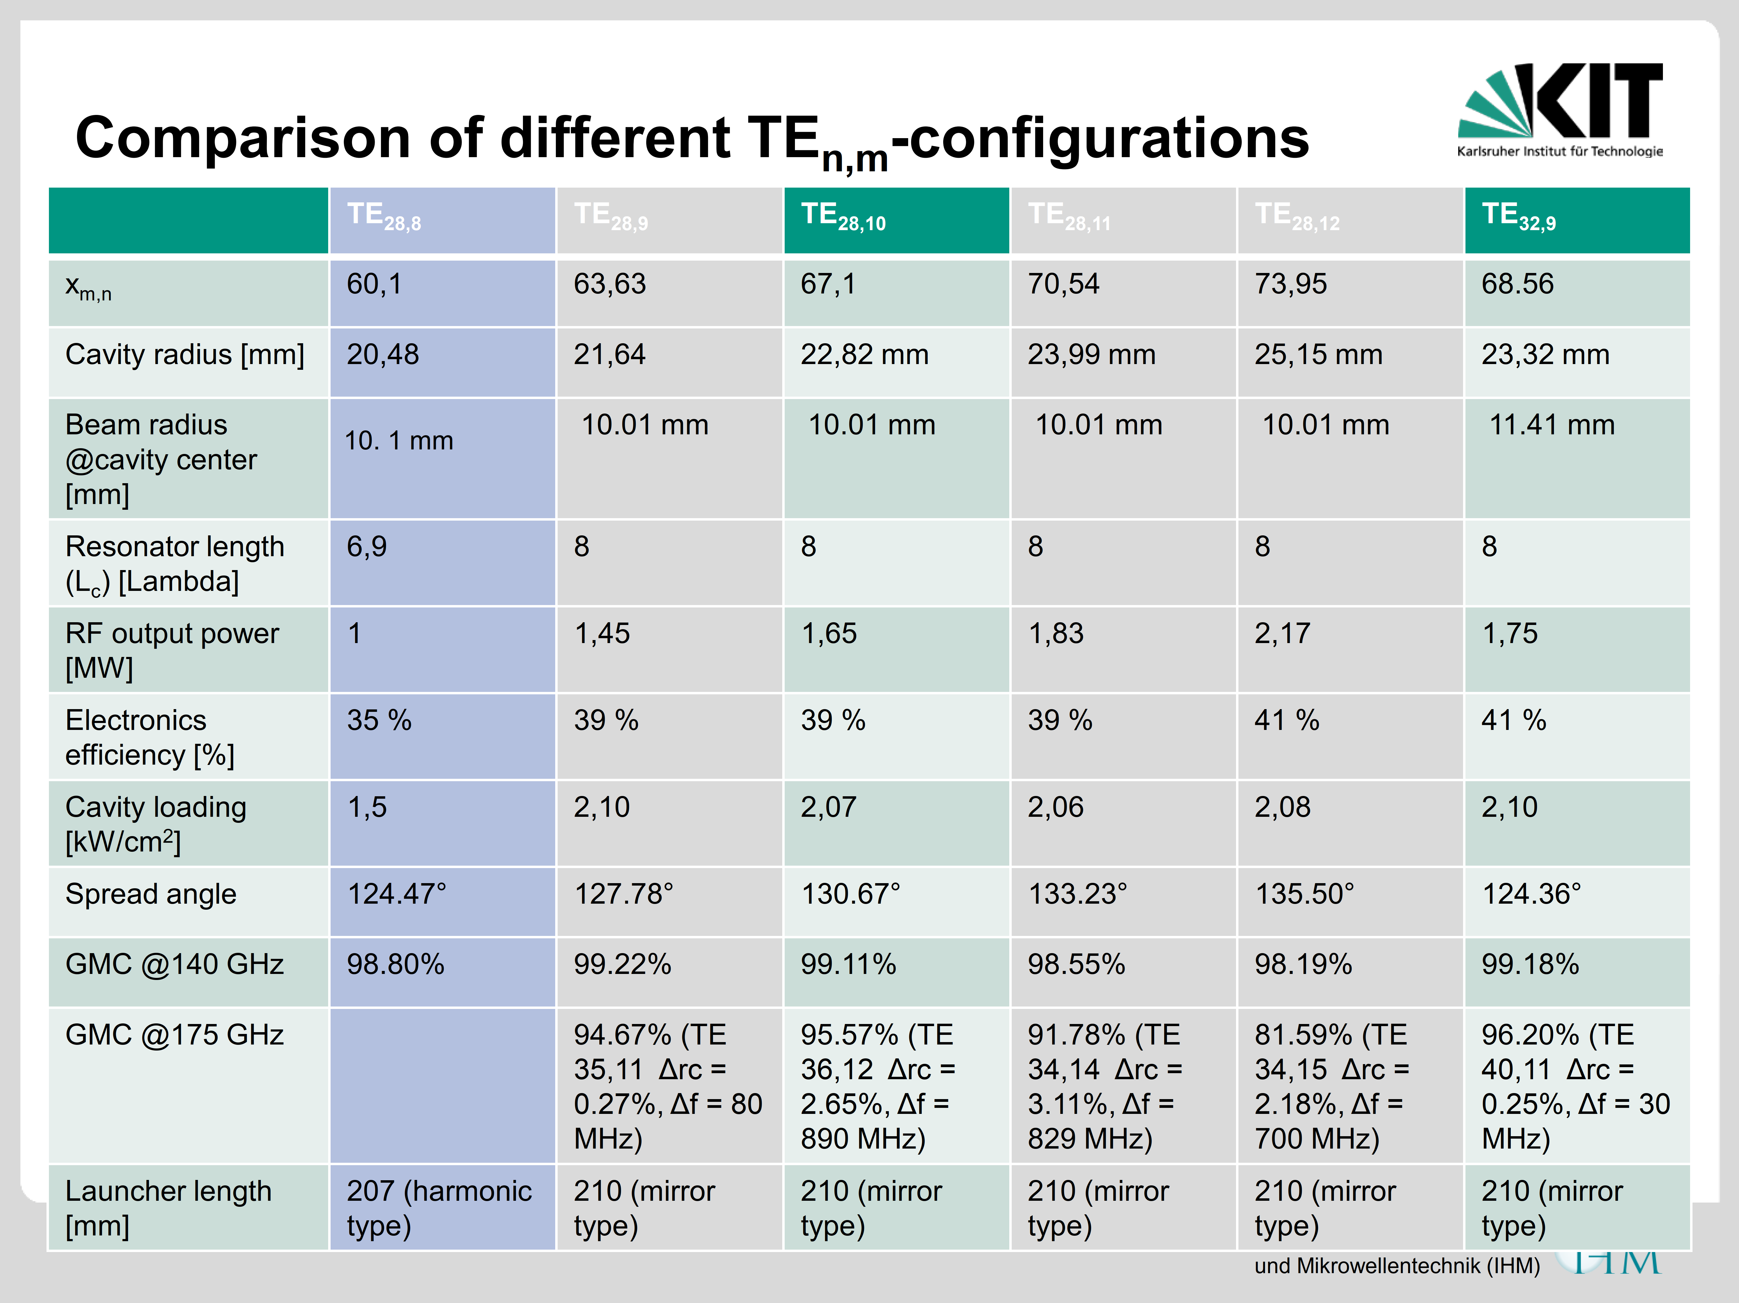
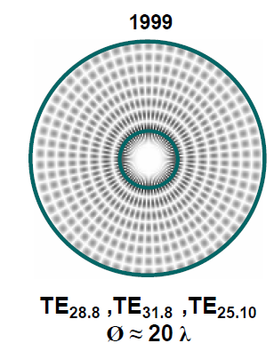
Entscheidung für W7-X like TE28.10 Mode (7.7.2016)
Kathodendesign und existierenden Magnete können benutzt werden. Weitere Entwicklung möglich.
Weitere Optimierung möglich.
TKT Status ECRH-Upgrade

Slide 22
Feb. 2019 Start ECRH-Upgrade Projekt Step 1.
  Finanzierung 3.3 M€ (sehr eng!)
  HGF-Sonderfond Projekt HIPOWER+ Eurofusion (keine W7-X Mittel)
  KIT erhält HGF-Sondermittel für Kurzpulsprototyp.
  Projekt blieb innerhalb des Budgets.
TKT Status ECRH-Upgrade

Slide 23
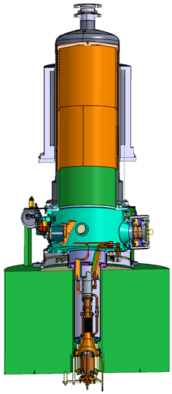
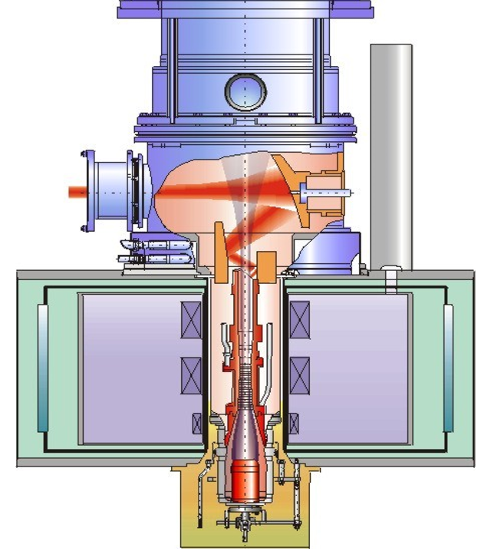
From 1 MW Series Tube to 1.5 MW Performance Level
Baseline:
Modify existing TE_{28,8} W7-X gyrotron for operation in TE_{28,10} mode
- Most cost-effective and risk-mitigating option -
Improved
Collector cooling
Scientific (KIT)
Technical (TED)
Adjustable
3rd mirror
New hybrid-type launcher and mirror designs
Larger cavity radius
20.48 mm → 22.83 mm
TE_{28,8} mode →TE_{28,10} mode
Optimised cavity cooling
Same e-beam radius
but new electron gun
for current 40A → 55 – 60 A
TKT Status ECRH-Upgrade

Slide 24
Gyrotron cavity & non-linear uptaper
A cavity & uptaper has been designed for TE_{28,10}.
Detail:
Required performance has been demonstrated by realistic*
beam-wave interaction simulations.
Possible operation at ~175 GHz with TE_{36,12} has also been verified.
*realistic B-field profile of W7-X magnet and large spreads: ΔΕ_{kin} = 1 %, Δα = 20 %, ΔR_{gc} = 2r_{Larm}

Slide 25
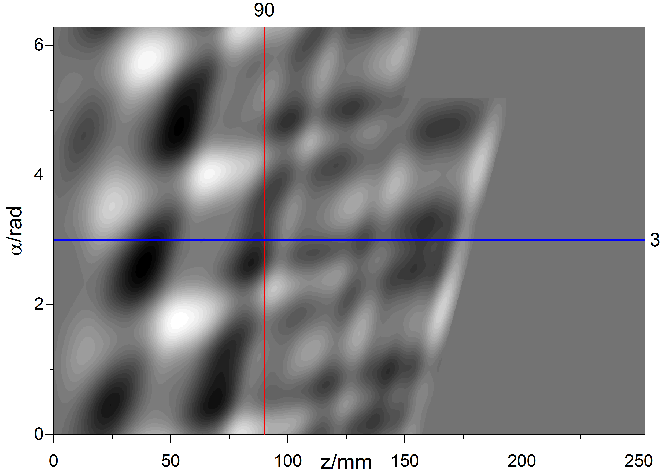
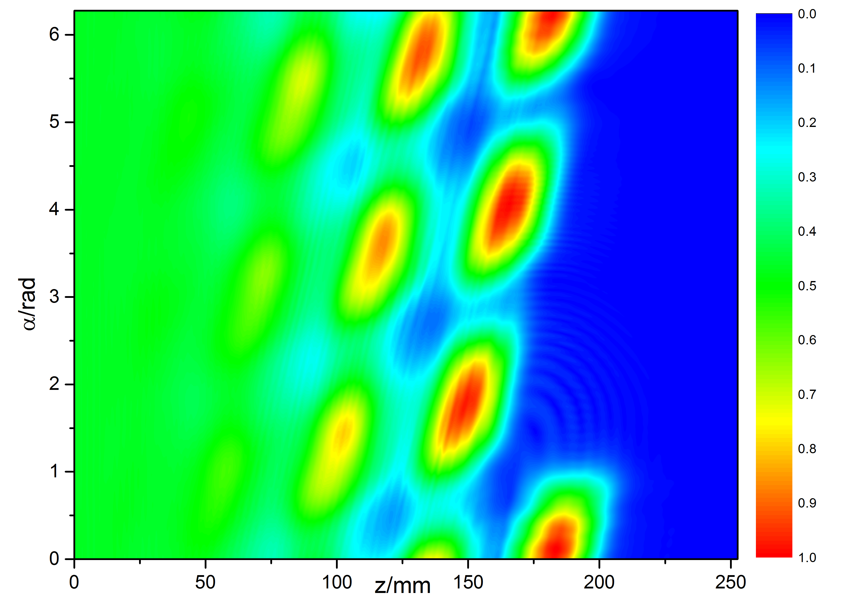
Gyrotron Launcher
A new launcher has been designed (hybrid type).
Simulated Gaussian mode content at launcher aperture: 97.4 % at 140 GHz. (95.3 % at 175 GHz)
The total length of cavity + uptaper + launcher is the same as in the existing W7-X gyrotron.
Geometry of wall perturbations Normalised amplitude of the electric
field on the launcher surface at 140 GHz
A new mirror-line launcher was also designed, optimised for 140 GHz.
(98.8 % Gaussian mode content at launcher aperture.)

Slide 26
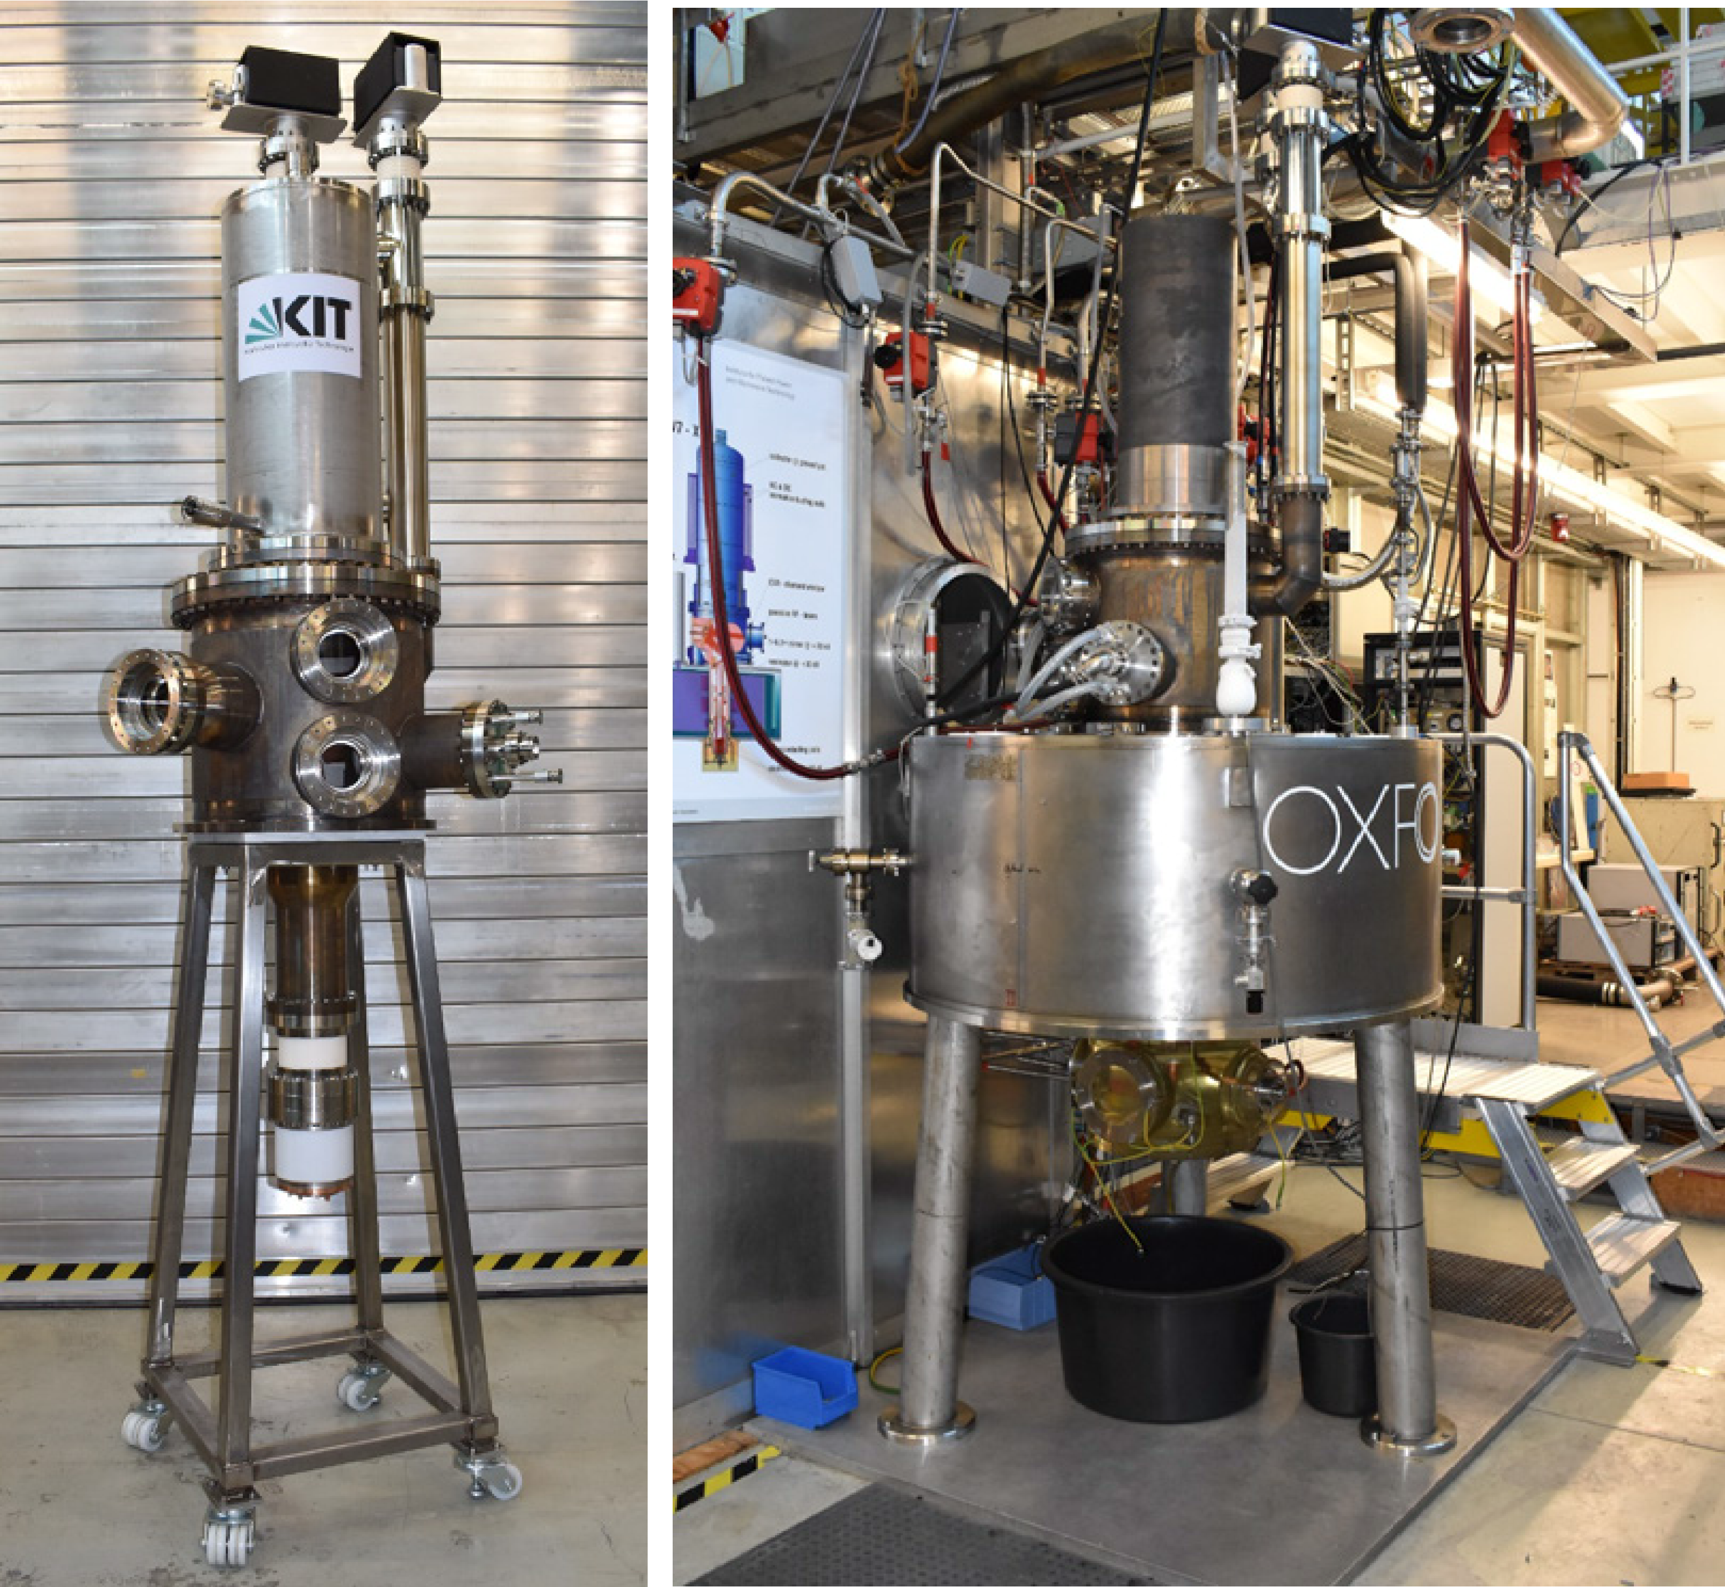
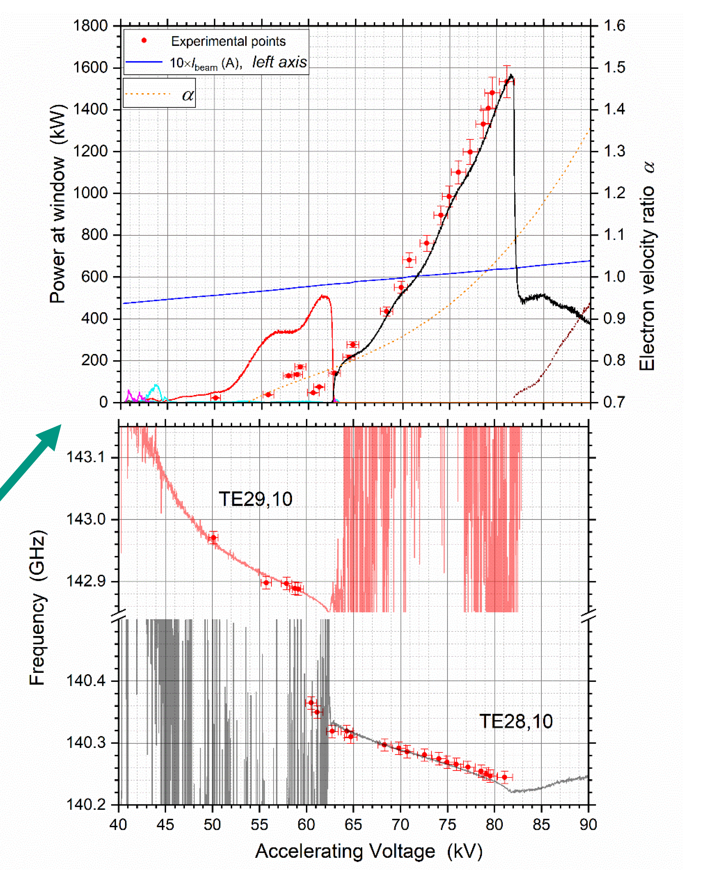
Tests am KIT: Kurzpulsgyrotron verifizierte MW-Design
TKT Status ECRH-Upgrade

Slide 27
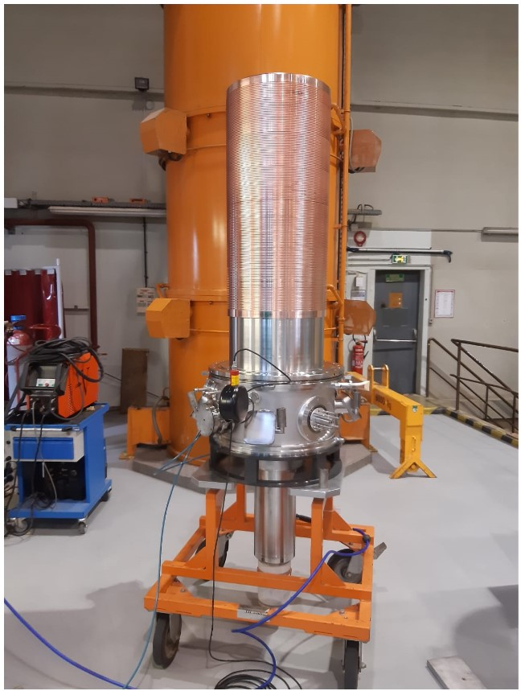
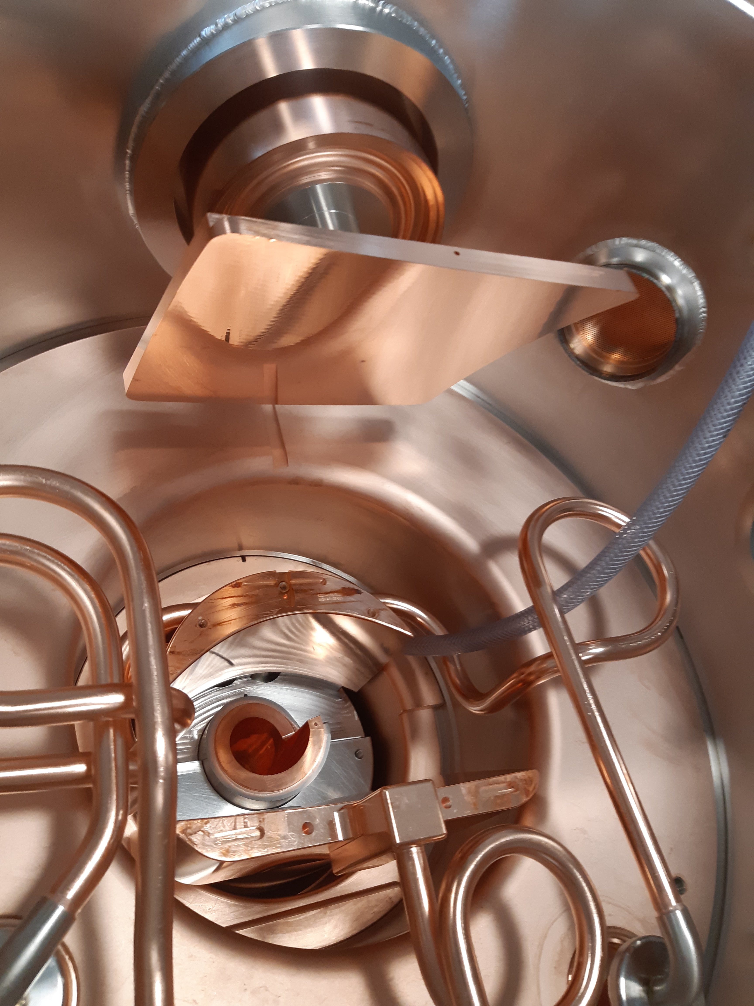
Fertigstellung TH1507U Gyrotron März 2022
Ausbackofen
Innenleben
Spiegel 3
Spiegel 1
Launcher
Spiegel 2
TKT Status ECRH-Upgrade

Slide 28
Tests am KIT (TH1507U Gyrotron)
April 2022 Lieferung der TH1507U an das KIT für Abnahmetest am neuen Gyrotronteststand FULGOR.
Juli 2022 Abbruch der Test weil keine schlüssigen Ergebnisse erreicht wurden.
Transfer von Magnet und Gyrotron nach Greifswald.
TKT Status ECRH-Upgrade

Slide 29
Tests am IPP (TH1507U Gyrotron)
Das Gyrotron wurde in die geprüfte Position B1 eingesetzt.
Es konnte sofort eine Vorwärtsleistung bei der richtige Frequenz (140.3 GHz) den berechneten Magnet- und Elektronenstrahlparametern gemessen werden.
Allerdings entsprach der Mikrowellenstrahl am Fenster nicht der berechneten Form.
Deshalb dürfen nur Test bis zu 10ms durchgeführt werden
TKT Status ECRH-Upgrade

Slide 30
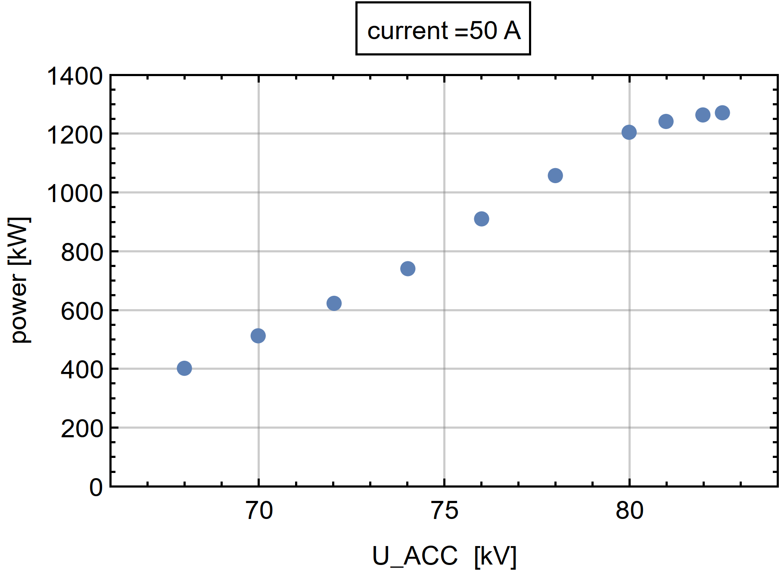
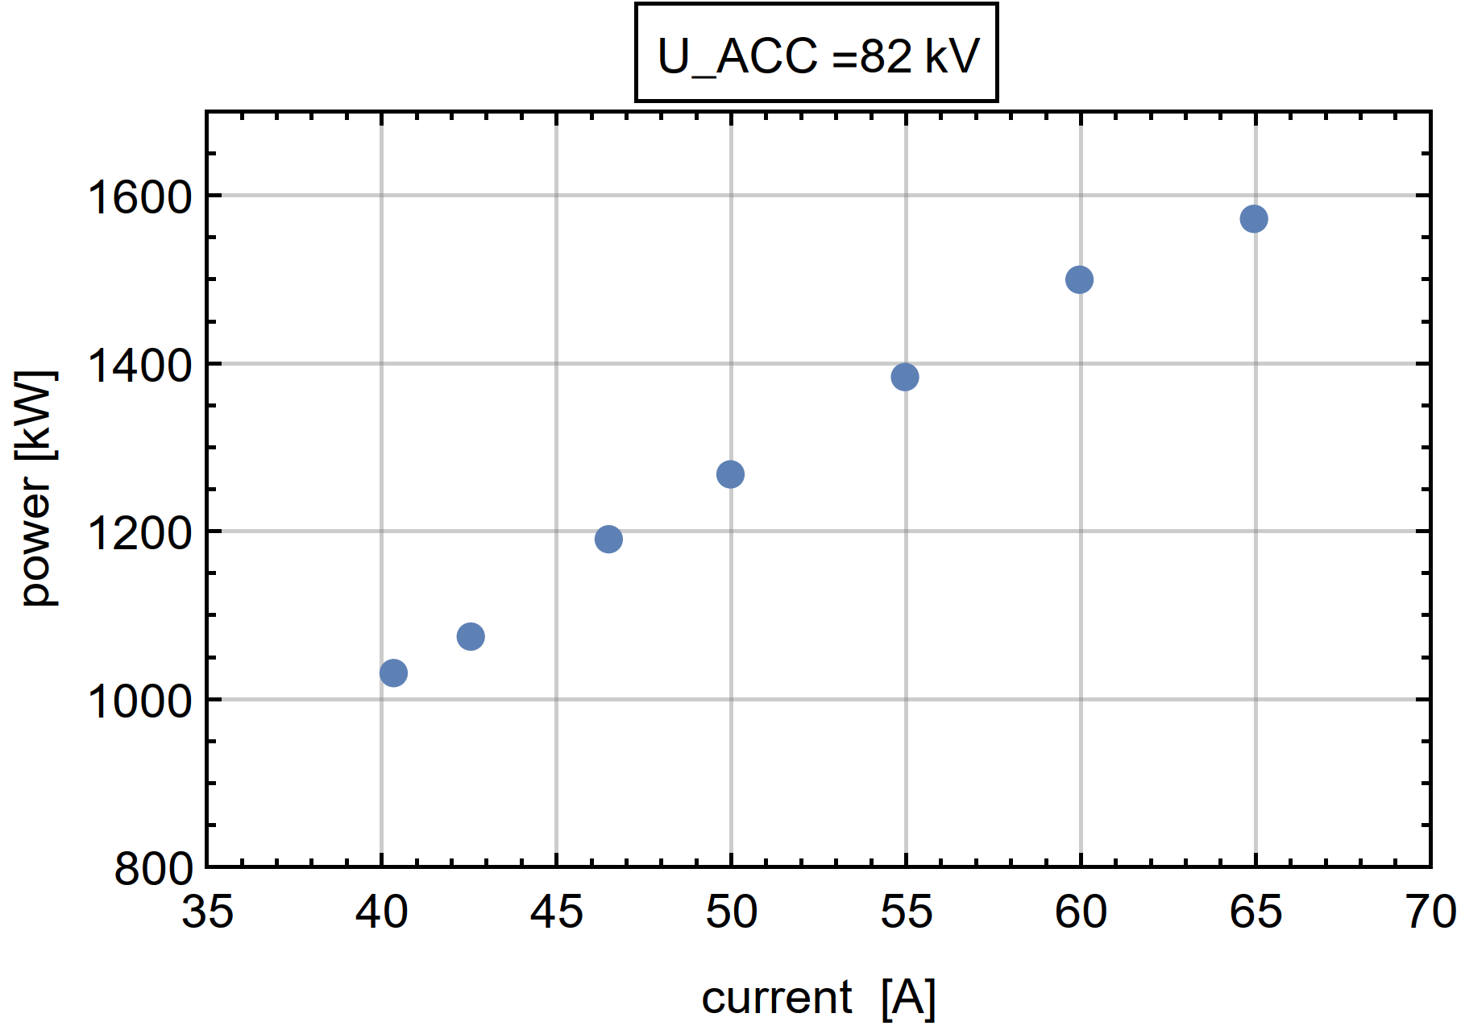
Tests am IPP (TH1507U Gyrotron) Leistungsmessung
Betrieb bis 65 A und 1.56 MW im Kurzpuls getestet.
Die Ergebnisse des Kurzpulsgyrotrons konnten reproduziert werden.
TKT Status ECRH-Upgrade

Slide 31
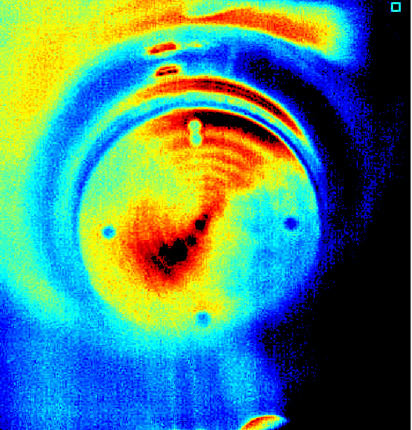
Mode Pattern at Window

Slide 32
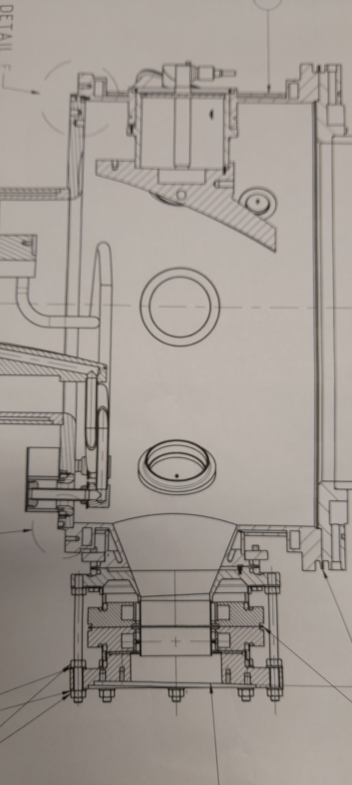
Possible Reason for Mode Pattern

Slide 33
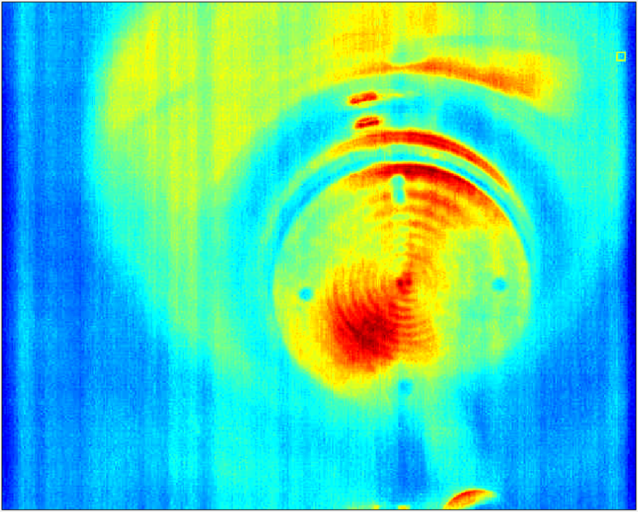
Vertikal Pos.1, 5,19mm; Horizontal Pos.2, 6,03mm

Slide 34
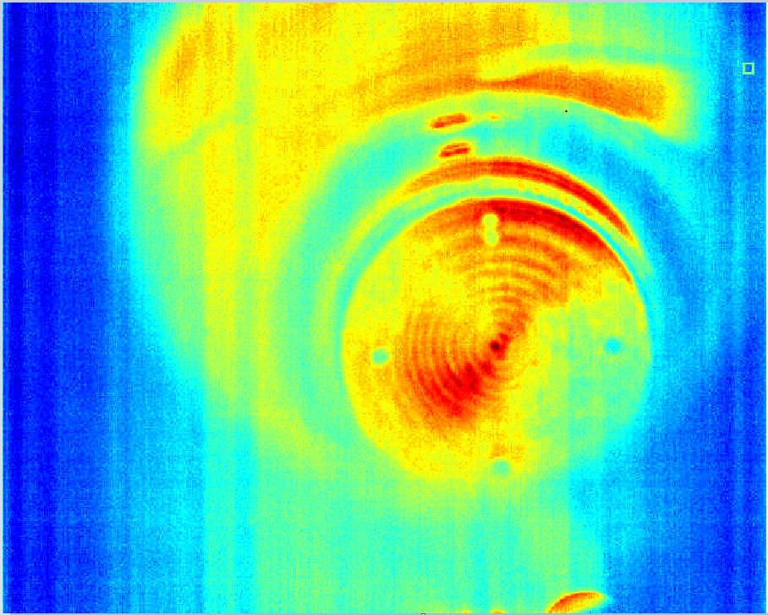
Vertikal Pos.1, 6,19mm; Horizontal Pos.2, 6,03mm

Slide 35
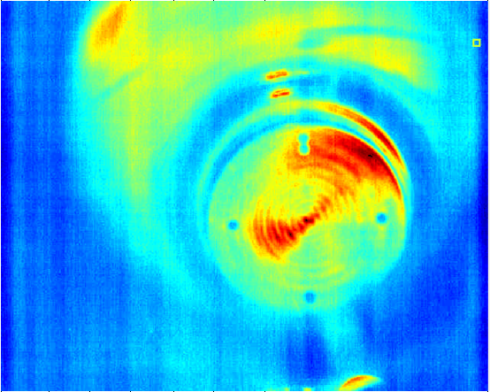
Vertikal Pos.1, 7,19mm; Horizontal Pos.2, 6,03mm

Slide 36
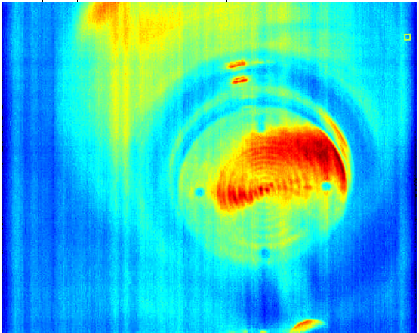
Vertikal Pos.1, 8,19mm; Horizontal Pos.2, 6,03mm

Slide 37
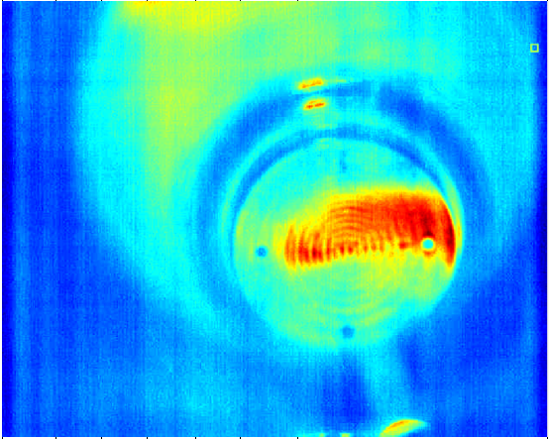
Vertikal Pos.1, 9,03mm; Horizontal Pos.2, 6,03mm

Slide 38
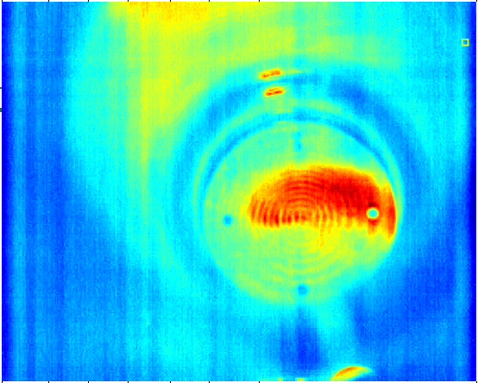
Vertikal Pos.1, 9,03mm; Horizontal Pos.2, 5,03mm

Slide 39
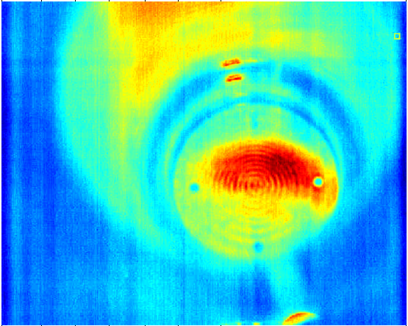
Vertikal Pos.1, 9,03mm; Horizontal Pos.2, 4,03mm

Slide 40
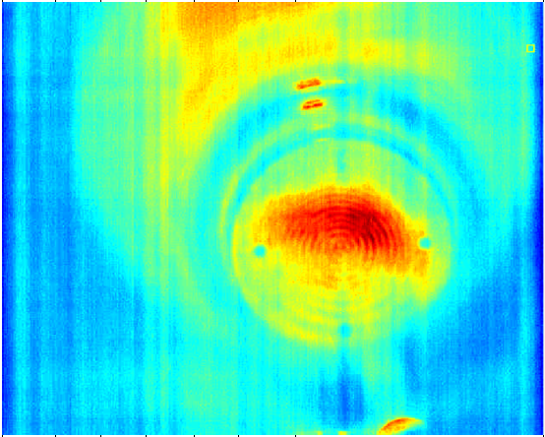
Vertikal Pos.1, 9,03mm; Horizontal Pos.2, 3,03mm

Slide 41
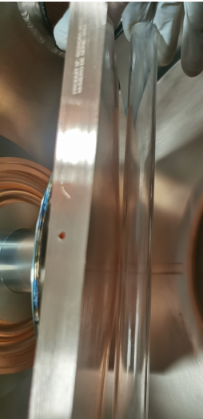
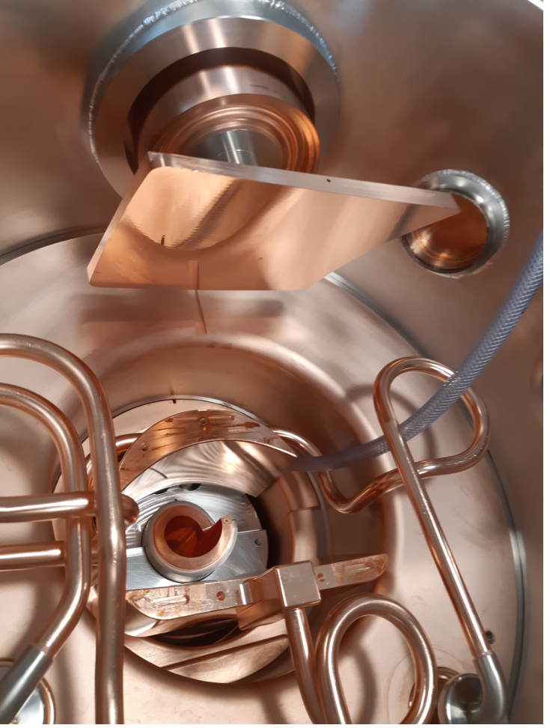
Spiegel M3 ausgebeult
Frontkupferschicht nicht ausreichend befestigt für 7 bar hydrostatischen Druck!
Spiegel 3

Slide 42
Status TH1507U 1.5 MW Gyrotron
Das Gyrotron wurde geöffnet und der deformierte Spiegel M3 wurde durch einen verstärkten Spiegel ausgetauscht.
Leider ging bei erneuten Ausbacken (500° c) ein Leck in der den Kühlwasserleitungen in Gyrotron auf.
Das Gyrotron wurde geöffnet und das Leck wird repariert werden.
Seine Lieferung an das IPP ist voraussichtlich Oktober 2023.
TKT Status ECRH-Upgrade

Slide 43
Komponentenentwicklung für 1.5-2 MW Gyrotrons
Electron gun beam current increase 40A->60 A ->80 A
Test mit TH1509U bei 65 A erfolgreich. Thales entwickelt einen Prototyp für 80 A für das Kurzpulsgyrotron. Test in 2024.
Beam tunnel Suppression of parasitic modes at higher beam currents
IPP und KIT Test verschieden neue Ansätze mit Symmetriebrechung.
Cavity cooling Increase cooling efficiency from 2 kW/cm² to 2.5 kW/cm²
Entwicklung von „mini channel“ und „micro channel“ Kühlung am IPP, IPP, Polito und Thales. IPP entwickelt einen „cavity test facility“ mit dem Gyrotronstrahl.
Collector Increase of power load from 1.6 MW to 2.5 MW
Optimierung des Leistungsverteilung in Kollektor war erfolgreich am IPP.
TKT Status ECRH-Upgrade

Slide 44
Komponentenentwicklung für 1.5-2 MW Gyrotrons
Electron gun Beam current increase 40A->60 A ->80 A
Test mit TH1509U bei 65 A erfolgreich. Thales entwickelt einen Prototyp für 80 A für das Kurzpulsgyrotron. Test in 2024.
Beam tunnel Suppression of parasitic modes at higher beam currents
IPP und KIT Test verschieden neue Ansätze mit Symmetriebrechung.
Cavity cooling Increase cooling efficiency from 2 kW/cm² to 2.5 kW/cm²
Entwicklung von „mini channel“ und „micro channel“ Kühlung am IPP, IPP, Polito und Thales. IPP entwickelt einen „cavity test facility“ mit dem Gyrotronstrahl.
Collector Increase of power load from 1.6 MW to 2.5 MW
Optimierung des Leistungsverteilung in Kollektor war erfolgreich am IPP.
TKT Status ECRH-Upgrade

Slide 45
Komponentenentwicklung für 1.5-2 MW Gyrotrons
Electron gun beam current increase 40A->60 A ->80 A
Test mit TH1509U bei 65 A erfolgreich. Thales entwickelt einen Prototyp für 80 A für das Kurzpulsgyrotron. Test in 2024.
Beam tunnel Suppression of parasitic modes at higher beam currents
IPP und KIT Test verschieden neue Ansätze mit Symmetriebrechung.
Cavity cooling Increase cooling efficiency from 2 kW/cm² to 2.5 kW/cm²
Entwicklung von „mini channel“ und „micro channel“ Kühlung am IPP, IPP, Polito und Thales. IPP entwickelt einen „cavity test facility“ mit dem Gyrotronstrahl.
Collector Increase of power load from 1.6 MW to 2.5 MW
Optimierung des Leistungsverteilung in Kollektor war erfolgreich am IPP.
TKT Status ECRH-Upgrade

Slide 46
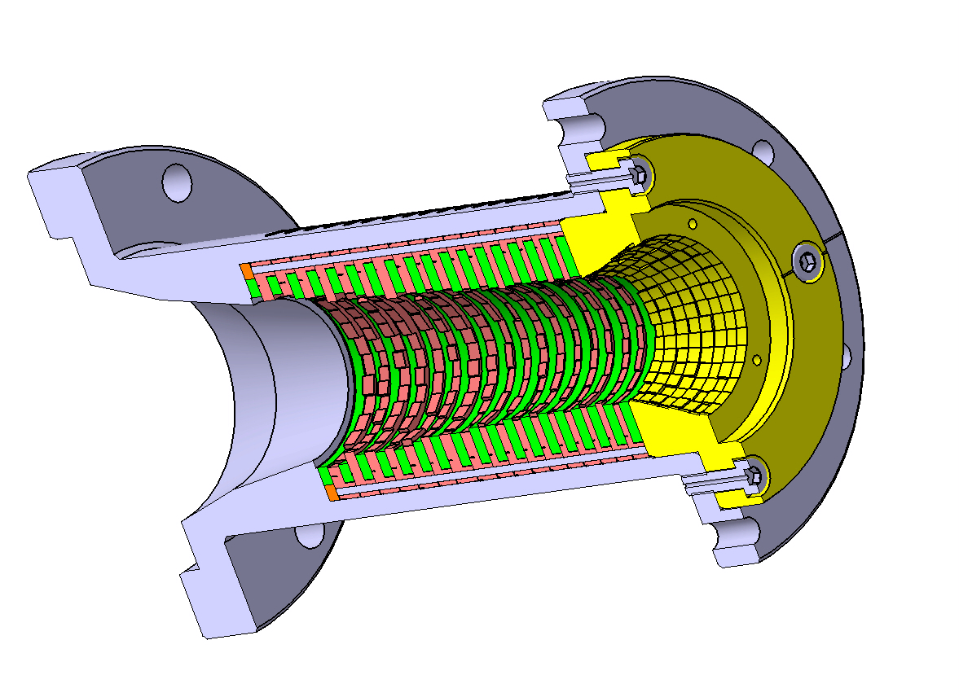
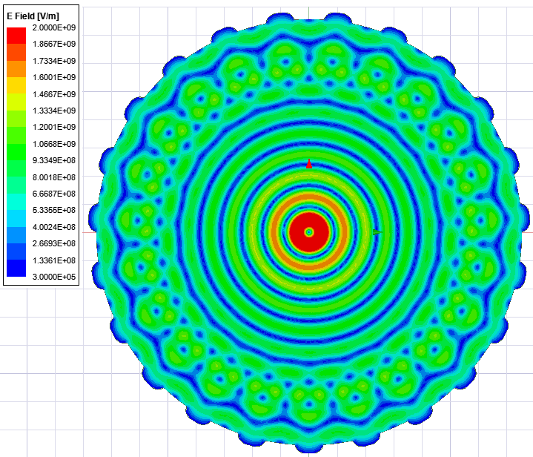
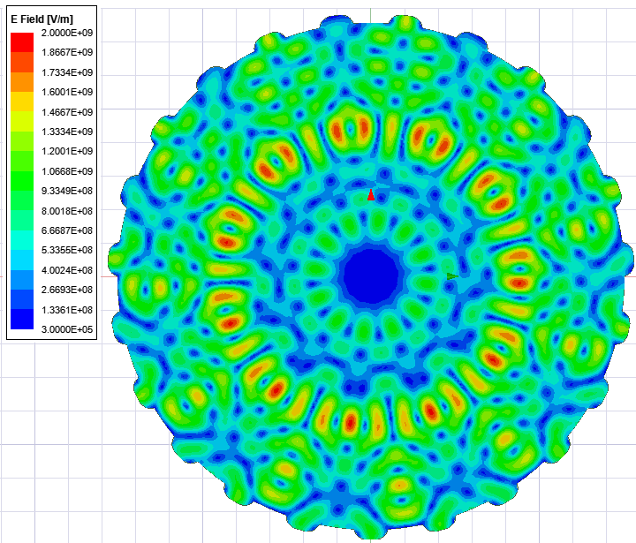
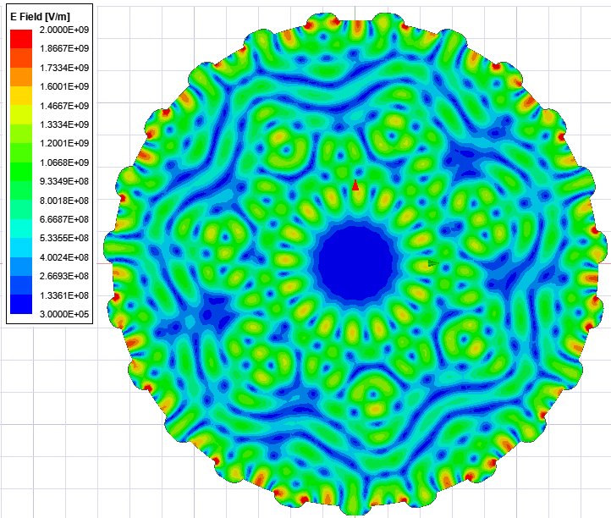
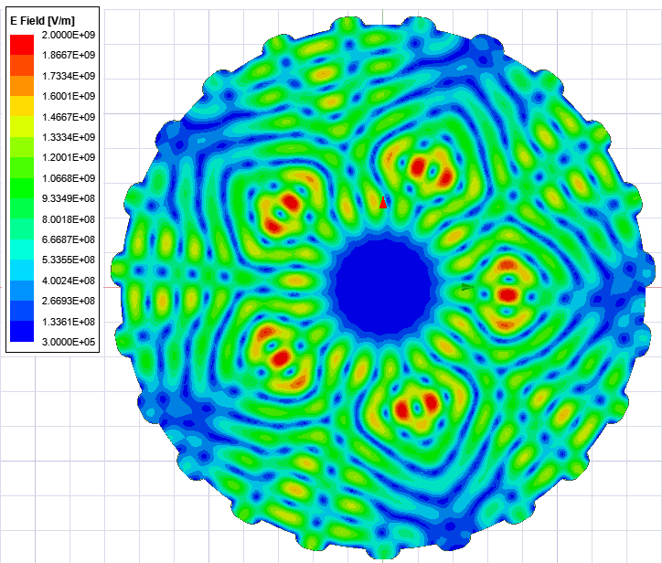
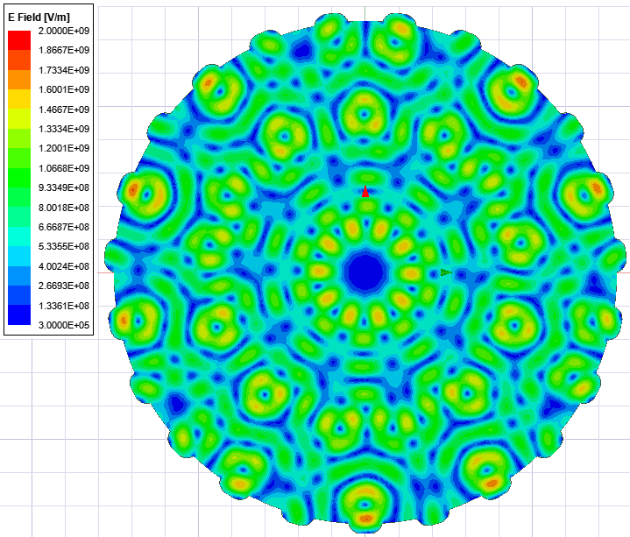
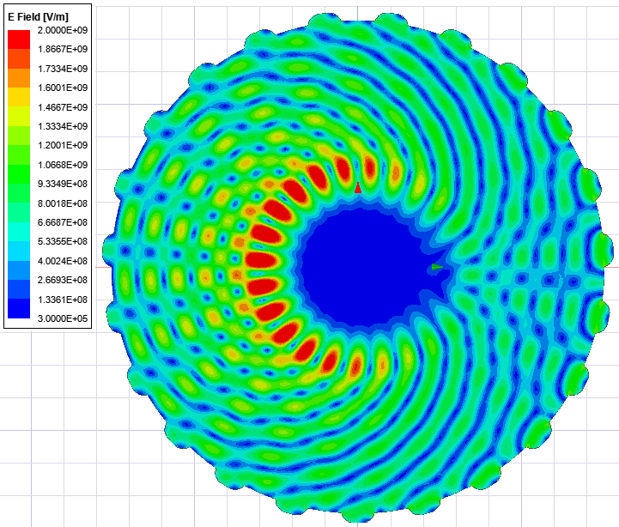
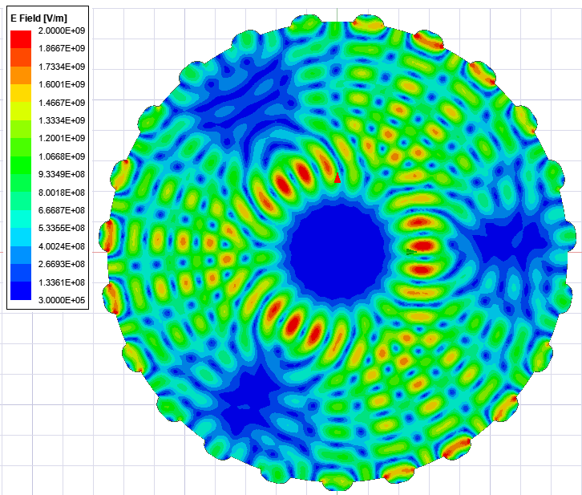
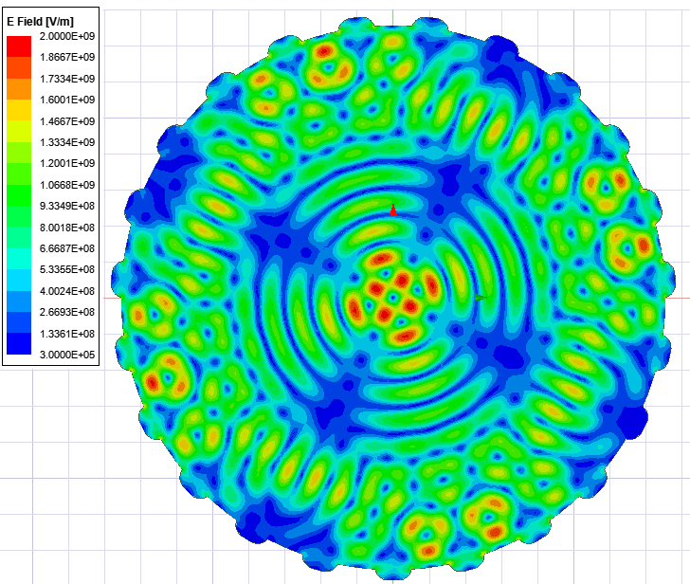
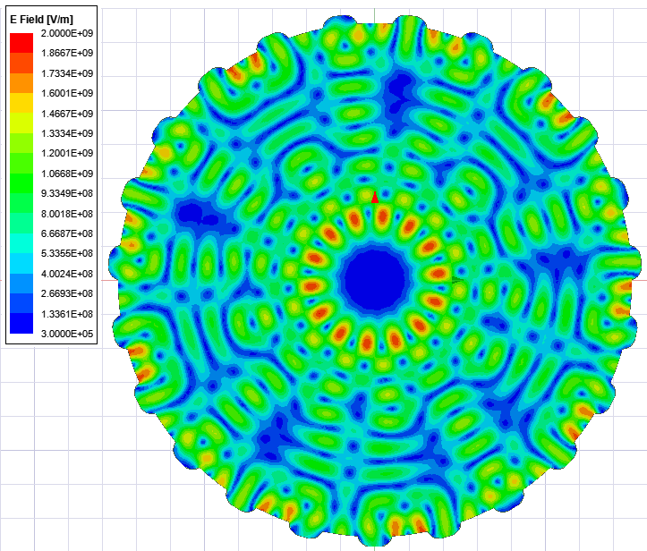
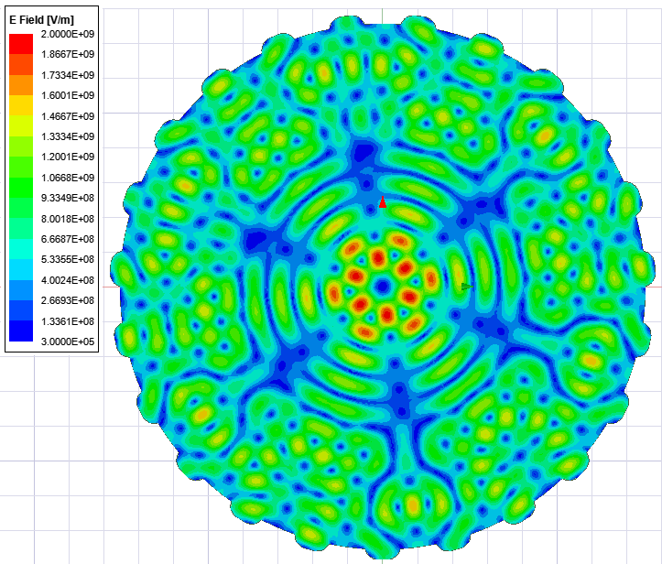
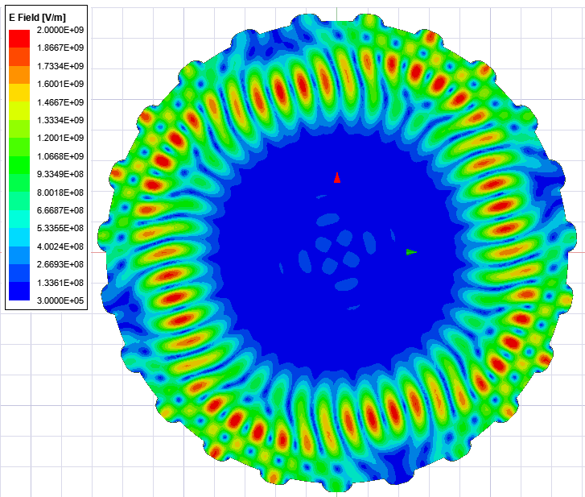
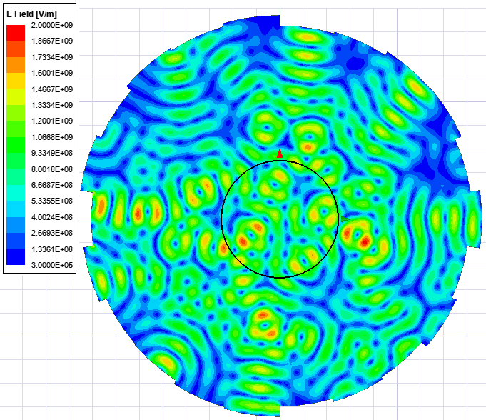
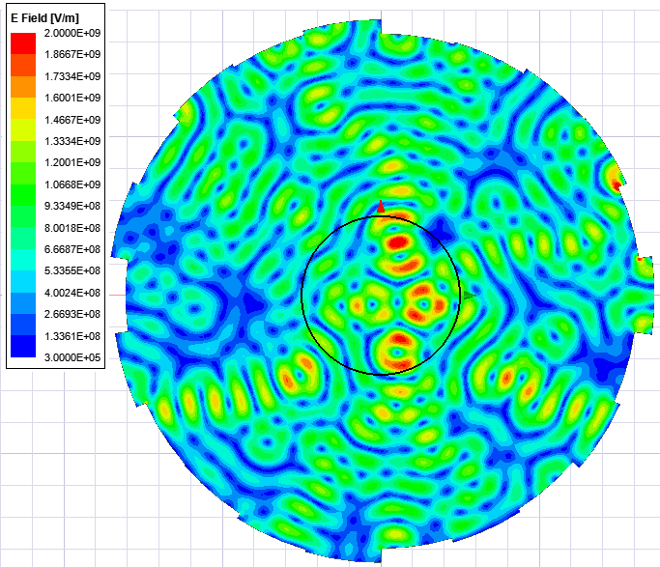
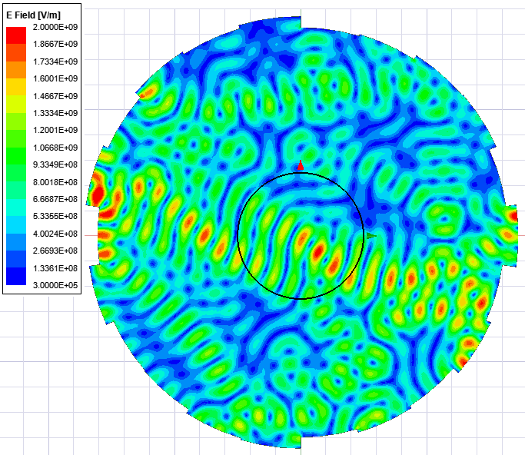
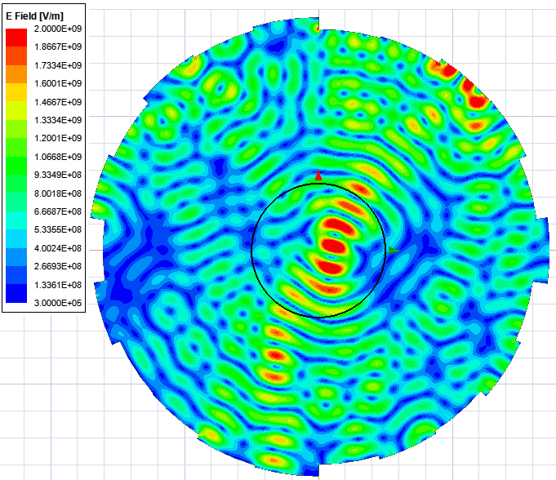
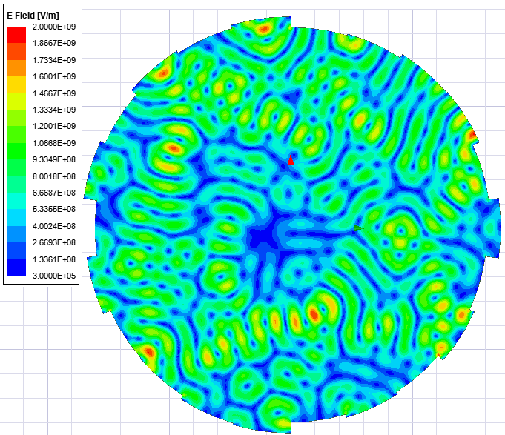
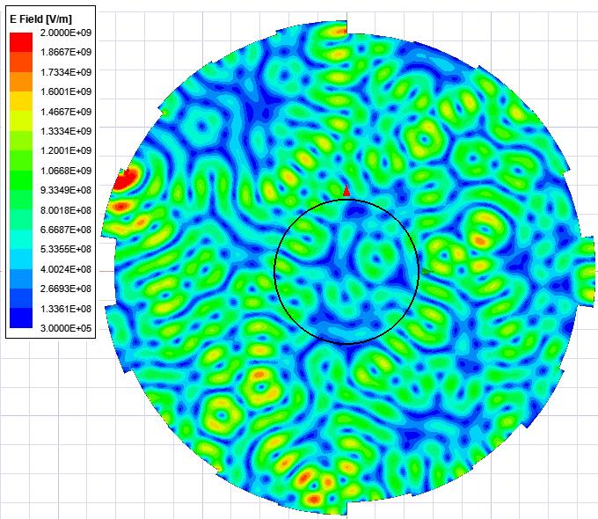





BeamTunnel: Symmetry Breaking by Schröder Diffusor Structures
Eigenmodes in symmetrically corrugated cylider
Mode 1
Mode 2
Mode 4
Mode 6
Mode 8
Mode 10
Mode 12
Mode 14
Mode 16
Mode 18
Mode 20
Eigenmodes in Schroeder diffusor cylinder
Mode 1
Mode 2
Mode 4
Mode 6
Mode 8
Mode 10
Test in short pulse gyrotron at KIT planed for Nov.2023
Mode 12
Mode 14
Mode 16
Mode 18
Mode 20
TKT Status ECRH-Upgrade

Slide 47
Komponentenentwicklung für 1.5+ MW Gyrotrons
Electron gun beam current increase 40A->60 A ->80 A
Test mit TH1509U bei 65 A erfolgreich. Thales entwickelt einen Prototyp für 80 A für das Kurzpulsgyrotron. Test in 2024.
Beam tunnel Suppression of parasitic modes at higher beam currents
IPP und KIT Test verschieden neue Ansätze mit Symmetriebrechung.
Cavity cooling Increase cooling efficiency from 2 kW/cm² to 2.5 kW/cm²
Entwicklung von „mini channel“ und „micro channel“ Kühlung am IPP, KIT, Polito und Thales. IPP entwickelt einen „cavity test facility“ mit dem Gyrotronstrahl.
Collector Increase of power load from 1.6 MW to 2.5 MW
Optimierung des Leistungsverteilung in Kollektor war erfolgreich am IPP.
TKT Status ECRH-Upgrade

Slide 48



Discussion: Cavity
What are the power limiting components in TH1507U?
Cavity marginal 2 kW/cm²
Improved cavity cooling but Rashig ring concept is not optimal.
Actual cavity cooling design is the limiting factor towards more power and efficiency.
Azimuthal variation due to
Rashig ring distribution
Cooling profile is not matched
to heating profile.
Mai 25th, 2023
TH1507U
48

Slide 49

CPI-Cavity Cooling from Public Data
Mai 25th, 2023
TH1507U
49

Slide 50




New cooling concepts
Mini-channel cooling with axial flow
(KIT/Polito/Thales). Well matured.
Micro-channel cooling with azimuthal flow
(IPP/Polito). New approach.
Mai 25th, 2023
50
TH1507U

Slide 51



Azimuthal Microchannels

Slide 52


High Power Test with Gyrotrons
Gyrotron beam
Parabolic
Reflector

Slide 53
Komponentenentwicklung für 1.5+ MW Gyrotrons
Electron gun beam current increase 40A->60 A ->80 A
Test mit TH1509U bei 65 A erfolgreich. Thales entwickelt einen Prototyp für 80 A für das Kurzpulsgyrotron. Test in 2024.
Beam tunnel Suppression of parasitic modes at higher beam currents
IPP und KIT Test verschieden neue Ansätze mit Symmetriebrechung.
Cavity cooling Increase cooling efficiency from 2 kW/cm² to 2.5 kW/cm²
Entwicklung von „mini channel“ und „micro channel“ Kühlung am IPP, IPP, Polito und Thales. IPP entwickelt einen „cavity test facility“ mit dem Gyrotronstrahl.
Collector Increase of power load from 1.6 MW to 2.5 MW
Optimierung des Leistungsverteilung in Kollektor war erfolgreich am IPP.
TKT Status ECRH-Upgrade

Slide 54

Optimierung der Leistungsverteilung auf dem Kollektor
Make use of the full collector surface
Collector
Field disturbance compensation
Vertical sweep coil
Transversal sweep coils
1.2 MW
1.8 MW
2.5 MW
TKT Status ECRH-Upgrade

Slide 55

Collector With Synchronized Sweep
Up to 2.5 MW collector load is possible.
50 Hz transverse sweep
7Hz vertical sweep
TH1507U
Mai 25th, 2023
TH1507U
55

Slide 56

ECRH Extension – Originale Timeline
IPP task
external task
decision point
Mai 25th, 2023
TH1507U

Slide 57
ECRH Extension – Timeline (2 Years Delay)
IPP task
external task
decision point
2023
2024
2025
2026
2027
2028
2029
2030
2031
Mai 25th, 2023
TH1507U

Slide 58
ECRH Extension – Timeline (2 Years Delay)
IPP task
external task
decision point
2023
2024
2025
2026
2027
2028
2029
2030
2031
purchase 3x1.5 MW gyrotrons
Mai 25th, 2023
TH1507U

Slide 59
ECRH Extension – Timeline (2 Years Delay)
IPP task
external task
decision point
2023
2024
2025
2026
2027
2028
2029
2030
2031
purchase 3x1.5 MW gyrotrons
Additional Gyrotron Provider
Mai 25th, 2023
TH1507U

Slide 60

Additional Gyrotron Provider
Mai 25th, 2023
TH1507U

Slide 61
Dank für Ihre Aufmersamkeit
Mai 25th, 2023
TH1507U

